Slide 1

Project Management Professional Study Notes

Slide 2
1. Introduction 2 Organizations, constraints, and projects 3 The process framework: It all fits together 4 Project integration management: Getting the job done 5 Scope management: Doing the right stuff 6 Time management: Getting it done on time 7 Cost management: Watching the bottom line 8 Quality management: Getting it right 9 Human resource management: Getting the team together 10 Communications management: Getting the word out 11 Project risk management: Planning for the unknown 12 Procurement management: Getting some help 13 Stakeholder management: Keeping everyone engaged 14 Professional responsibility: Making good choices

Slide 3
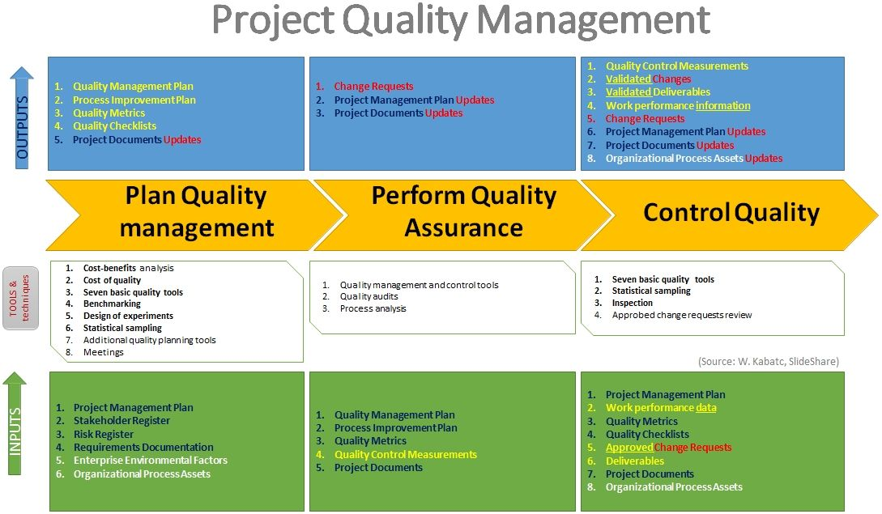

Slide 4
Chapter 8 – Project Quality Management
Project Quality Management
Processes required to ensure that the project will satisfy the needs for which it was designed
Includes all activities of the overall management function that determine the quality policy, objectives, and responsibilities. These are implemented by quality planning, quality control, quality assurance, and quality improvement.

Slide 5
Chapter 8 – Project Quality Management
3 major processes:
Quality Planning – identifying quality standards that are relevant to the project (Plan); Project Manager, Project Owner
Quality Assurance – evaluating overall project performance to provide confidence that project will satisfy relevant quality standards (Implement or Execution); Project Team
Quality Control – monitoring specific results to comply with quality standards and eliminating unsatisfactory performance causes (Check or Control); Project Manager, Project Team
Compatible with ISO 9000 and 10000 series
Proprietary and non-proprietary approaches (total quality management
Must address the management of the project and the product of the project

Slide 6
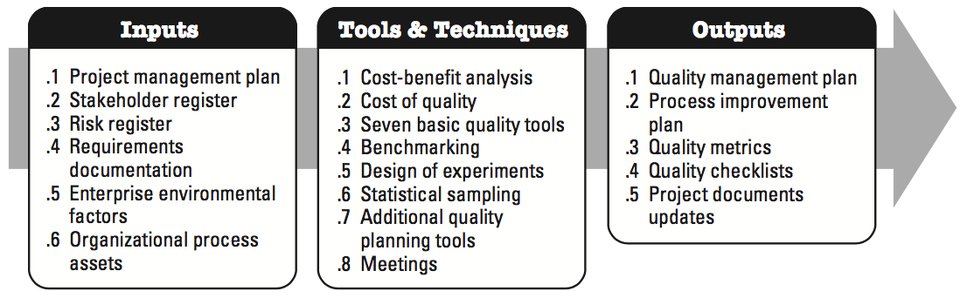
8.1 Plan Quality Management
8.1 Plan Quality Management —The process of identifying quality requirements and/or standards for the project and its deliverables and documenting how the project will demonstrate compliance with quality requirements.

Slide 7
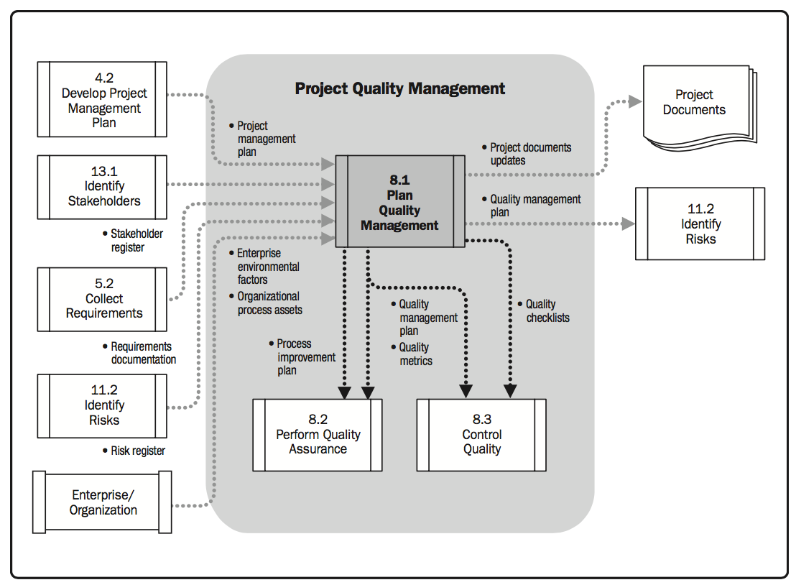
Plan Quality Data Flow

Slide 8
Plan Quality Management – Inputs
Inputs
專案管理計畫書 – 提供專案生命週期及每個階段的流程 、變更管理計畫(監視及控制變更)、 範疇基準(Scope baseline)、及時程基準(Schedule baseline)/成本基準(Cost baseline) 。
利害關係人登錄表– 說明你即將跟誰溝通（對品質有興趣或有影響的利害關係人）。
風險登錄表 Risk Register – 影響品質需求威脅及機會的資訊。
需求文件 Requirements Documentation – 專案(含產品)的品質需求。
企業環境因素 – 組織文化及結構，政府或產業標準、法規，專案管理資訊系統等。
組織流程資產 – 提供組織的標準流程、政策及角色描述、組織圖及職位說明 、範本和表單、歷史資料及經驗學習等。

Slide 9
Plan Quality Management – Tools & Techniques
成本效益分析 Cost-Benefit Analysis – 檢視執行品質活動所花費的成本，比上從中獲取的利益。由於品質活動並未實際產出產品，要度量其利益比較困難，主要的利益是較少的重做，較高的生產力與效率，以及來自團隊與顧客雙方更高的滿意度。
品質成本 Cost of Quality, COQ –品質成本是符合成本及不符合成本的總和，符合成本是為預防工作出錯所付出的成本，不符合成本是為糾正已出現錯誤付出的成本。
標竿法 Benchmarking – 使用其他專案的品質規劃結果，為自已的專案設定目標。
實驗設計 Design of Experiments, DOE – 運用統計原理分析實驗結果，判斷交付物有多麼符合需求。

Slide 10
Plan Quality Management – Tools & Techniques
統計抽樣 Statistical Sampling – 從目標母體中選取部分樣本用於檢查。
其他品質規劃工具 Additional Quality Planning Tools
腦力激盪(Brainstorming) - 用於產生想法。
力場分析(Force field analysis) - 支持及反對的勢力圖。
名義集體技術(Nominal group technique) - 先由小群體經由腦力激盪產生意見後，再由較大群體加以審查。
品質管理與控制工具(Quality management and control tools) - 對已識別的活動進行相互關聯及排序。
會議 Meetings – 透過會議討論及解決專案相關問題。

Slide 11
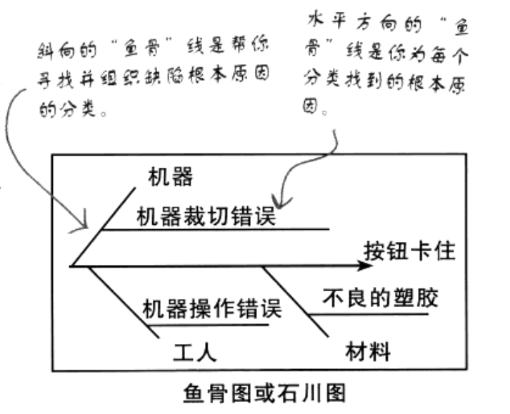
Plan Quality Management – Seven Basic Quality Tools
七個基本品質工具 Seven Basic Quality Tools –：
因果圖(Cause-and-effect diagrams) – 幫助你一次看出所有可能成因，因此，可以想出如何預防該缺失。首先列出成因的所有分類，然後，根據分類在分析確實的可能成因。

Slide 12
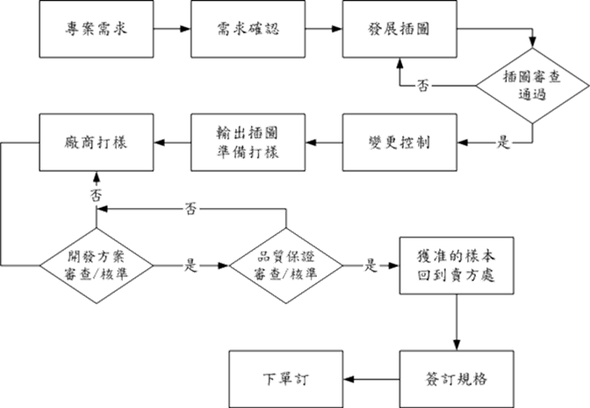
Plan Quality Management – Seven Basic Quality Tools
流程圖(Flow charts) - 以視覺化的方式顯示流程運作的方式，右圖顯示活動，決策點，分支迴路，平行的路徑及整體處理順序。

Slide 13
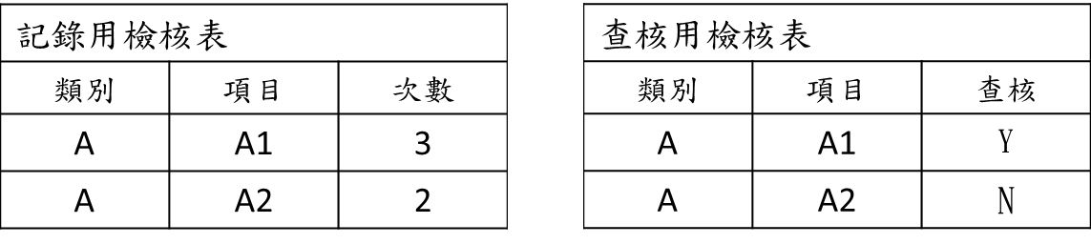
Plan Quality Management – Seven Basic Quality Tools
檢查表(Check sheets) - 用於收集資料時的清單， 利用組織事實的方式，有效地收集潛在品質問題的有用資料。並同時檢查收集資料的屬性，辨識缺失。

Slide 14
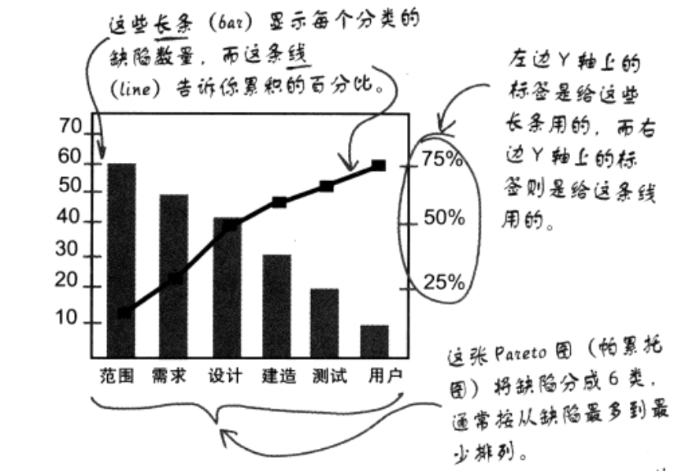
Plan Quality Management – Seven Basic Quality Tools
柏拉圖(Pareto diagrams) - 依發生次數排序的特殊長條圖，顯示已識別的原因及其缺失數。它是奠基在「80/20原則」，多數問題由少數原因造成。

Slide 15
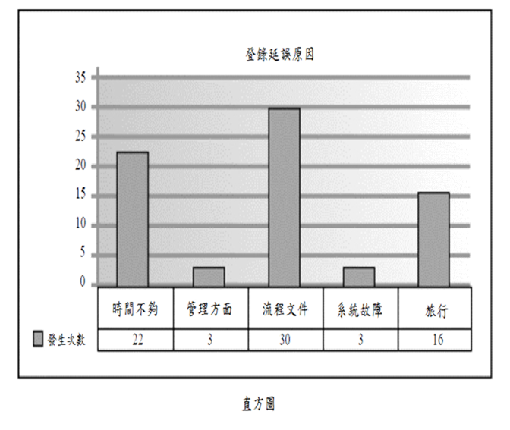
Plan Quality Management – Seven Basic Quality Tools
直方圖(Histograms) - 特殊形式的長條圖，用於描述統計分佈的集中趨勢，分散性及形狀。

Slide 16
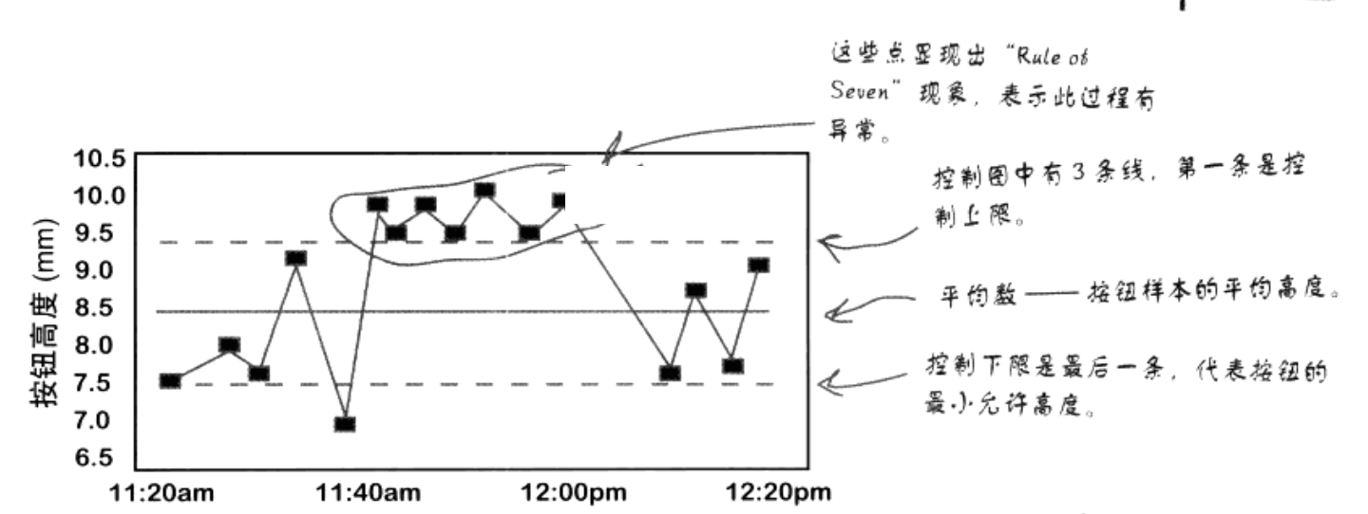
Plan Quality Management – Seven Basic Quality Tools
管制圖(Control charts) – 檢視流程是否穩定或具可預測的績效，當資料落在管制界線外，則此資料點為異常。若連續7個資料點全部落在平均數的某一側，則表示整個流程可能有問題。

Slide 17
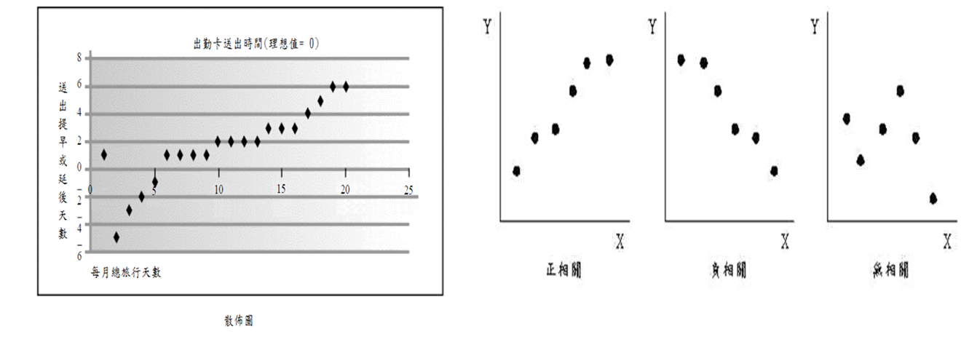
Plan Quality Management – Seven Basic Quality Tools
散佈圖(Scatter diagrams) – 顯示不同類型的資料如何彼此相關

Slide 18
Plan Quality Management - Output
品質管理計畫書 Quality Management Plan – 說明專案管理團隊將如何執行組織的品質政策，此計畫書包含：
流程改善計畫書 Process Improvement Plan – 詳細分析專案管理及產品開發流程的步驟，辨識及強化其價值的活動。
品質衡量指標 Quality Metrics – 描述專案或產品的屬性，及其衡量方式，如準時績效(on-time performance)、缺失頻率(defect frequency)，故障率(failure rate)、可靠性(reliability )、測試覆蓋率(test coverage)。
品質檢核表 Quality Checklists – 具體列出各項內容，用來驗證所要求的步驟是否已經執行。
專案文件更新 (Project Documents Updates) – 可能需要更新利害關係人登錄表、責任指派矩陣、工作分解結構(WBS)及工作分解結構說明表等 。

Slide 19
Quality Management Plan Template
品質管理計畫書 (Quality Management Plan) – 此計畫書包含：
Quality Plan– the degree to which the project fulfills requirements.
Quality Assurance – on the processes used in the project .
Quality Control – on the deliverables of the project .
Independent Verification and Validation (IV&V) – the evaluation of project deliverables by an independent third party outside the development organization, to confirm they meet specified requirements (verification), and meet the needs of the intended target audience (validation).
Quality Tools.
Quality Control and Assurance Problem Tracking.
(refer to Virginia Tech: Project Quality Management Plan)

Slide 20
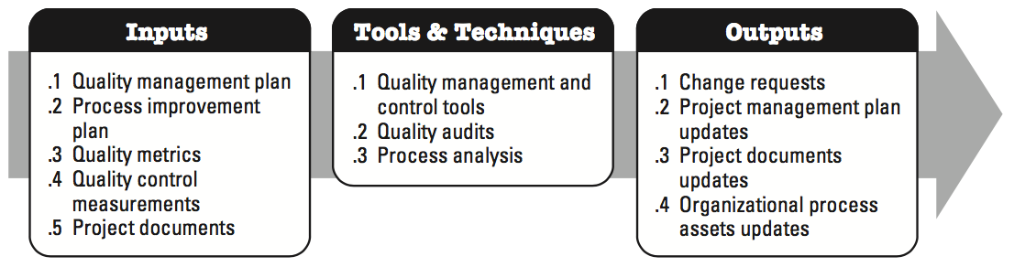
8.2 Perform Quality Assurance
8.2 Perform Quality Assurance—The process of auditing the quality requirements and the results from quality control measurements to ensure that appropriate quality standards and operational definitions are used.

Slide 21
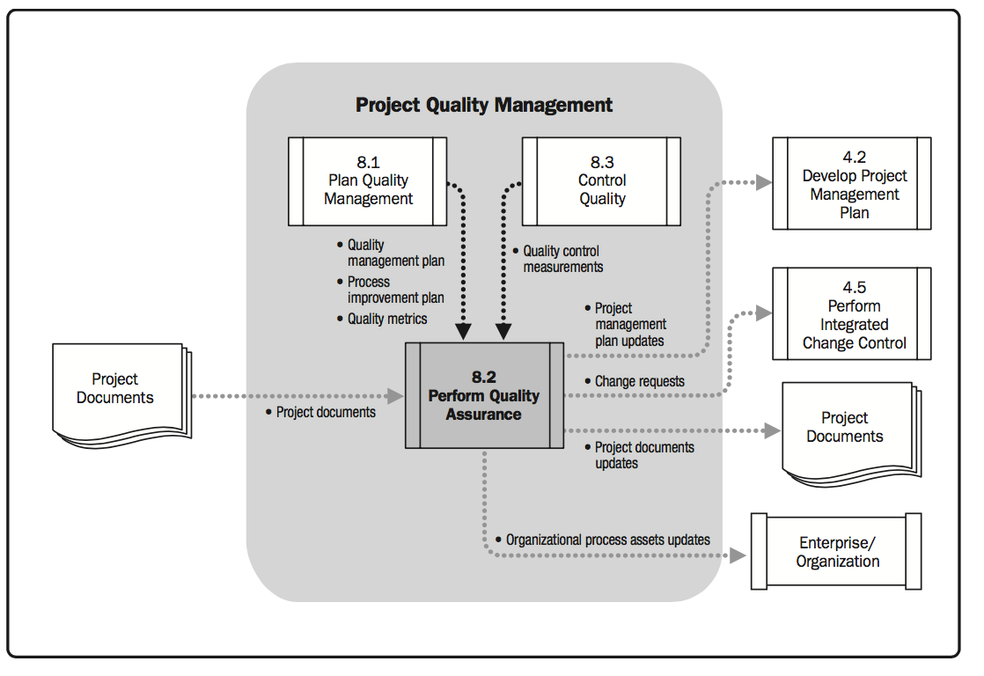
Perform Quality Assurance Data Flow

Slide 22
Perform Quality Assurance – Inputs
Inputs
品質管理計畫書 Quality Management Plan) – 專案的品質保證及持續流程改善的方法。
流程改善計畫書 Process Improvement Plan – 專案的品質保證活動應與執行組織的流程改善計畫一致。
品質衡量指標 Quality Metrics – 要衡量的屬性及其允許的變異範圍。
品質管制衡量值 Quality Control Measurements – 比對產生的流程，以驗證其正確程度。
專案文件 (Project Documents) – 會影響專案品質的工作，應在「構型管理」流程中被監視。

Slide 23
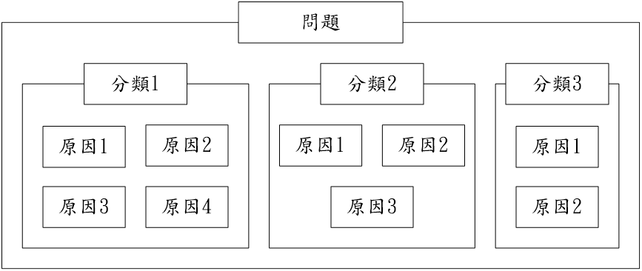
Perform Quality Assurance – Tools & Techniques
Tools and Techniques
品質管理與管制工具 Quality Management and Control Tools – 。
親和圖(Affinity diagrams) - 類似心智圖(mind-mapping)，常用來產生想法並加以串聯，形成有組織的問題思維模式。以由下而上(bottom-up)的方式，將資料歸類總結。

Slide 24
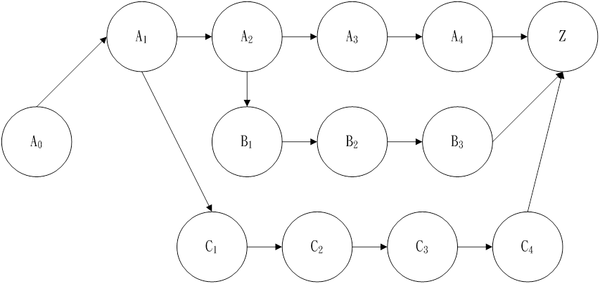
Perform Quality Assurance – Quality Management and Control Tools
程序決策程序圖(Process decision program charts, PDPC) - 了解目標及達到該目標的相關步驟。常用於應變計畫，協助團隊預測可能會破壞實現目標的中間步驟。

Slide 25
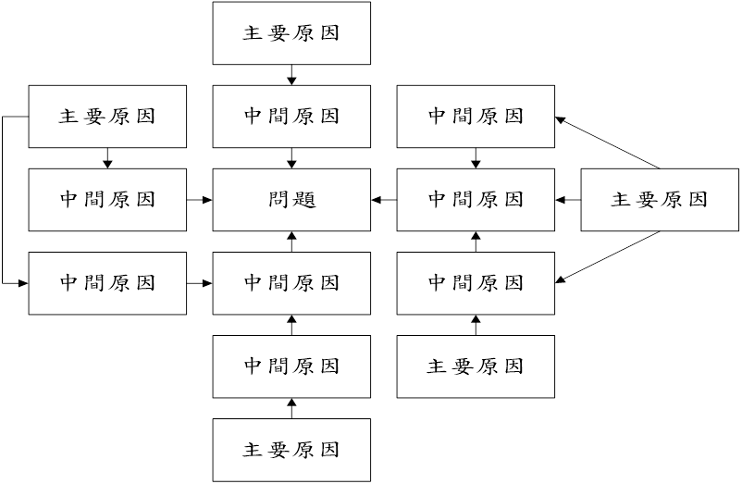
Perform Quality Assurance – Quality Management and Control Tools
關聯圖(Interrelationship digraphs) - 在包含相互交叉邏輯關係的複雜情形中，產生新的解決方案。

Slide 26
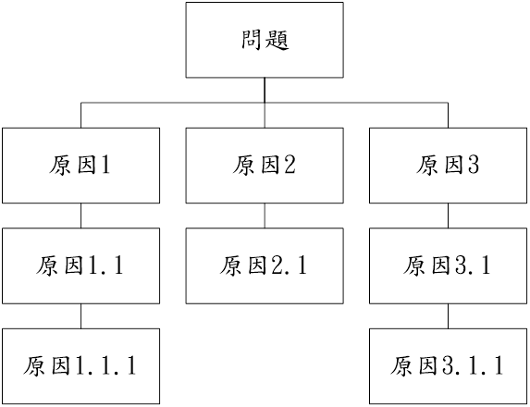
Perform Quality Assurance – Quality Management and Control Tools
樹狀圖(Tree diagrams) - 又稱為系統圖，常用於分解層次。利用系統化的規則，定義套疊關係，表現父-子關係。

Slide 27
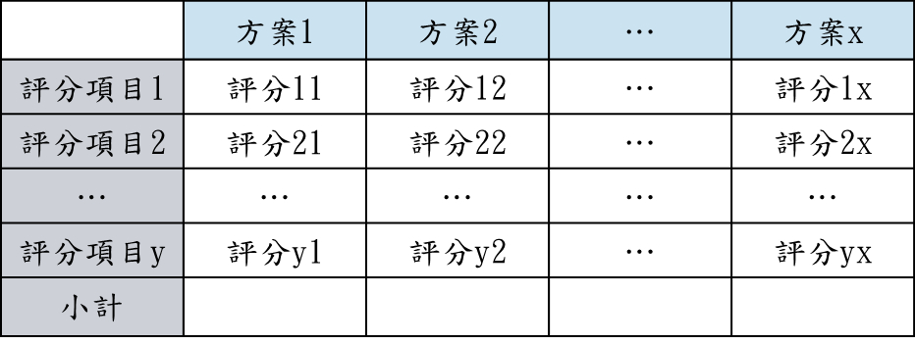
Perform Quality Assurance – Quality Management and Control Tools
優先矩陣圖(Prioritization matrices) - 用來識別關鍵議題及合適的備選方案，並通過一系列決策，排列出備選方案的優先順序。

Slide 28
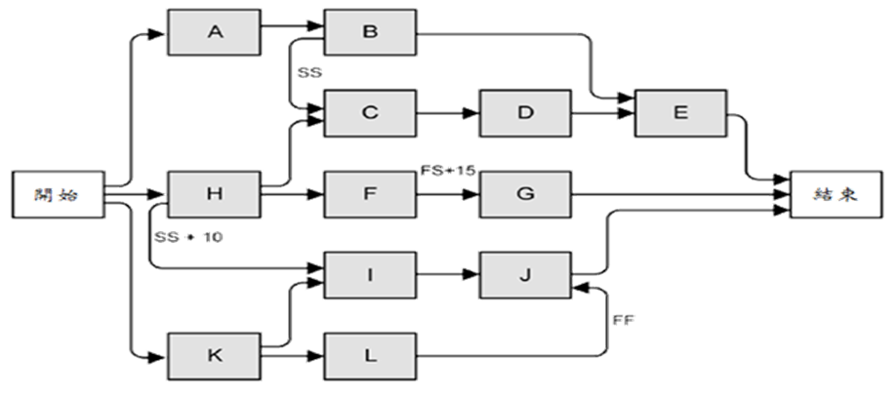
Perform Quality Assurance – Quality Management and Control Tools
活動網路圖(Activity network diagrams) - 稱為箭頭圖。包含AOA(活動箭)及AON(活動節點)等格式，常用於專案時間安排。

Slide 29
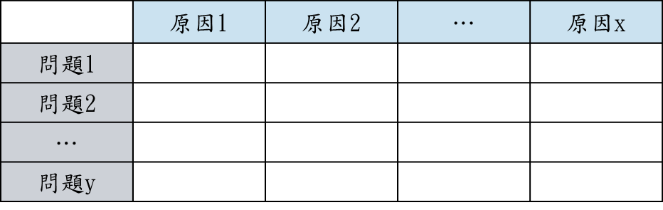
Perform Quality Assurance – Quality Management and Control Tools
矩陣法(Matrix diagrams) - 用於資料分析，在行列交叉的位置展示因素、原因及目標之間的關係。

Slide 30
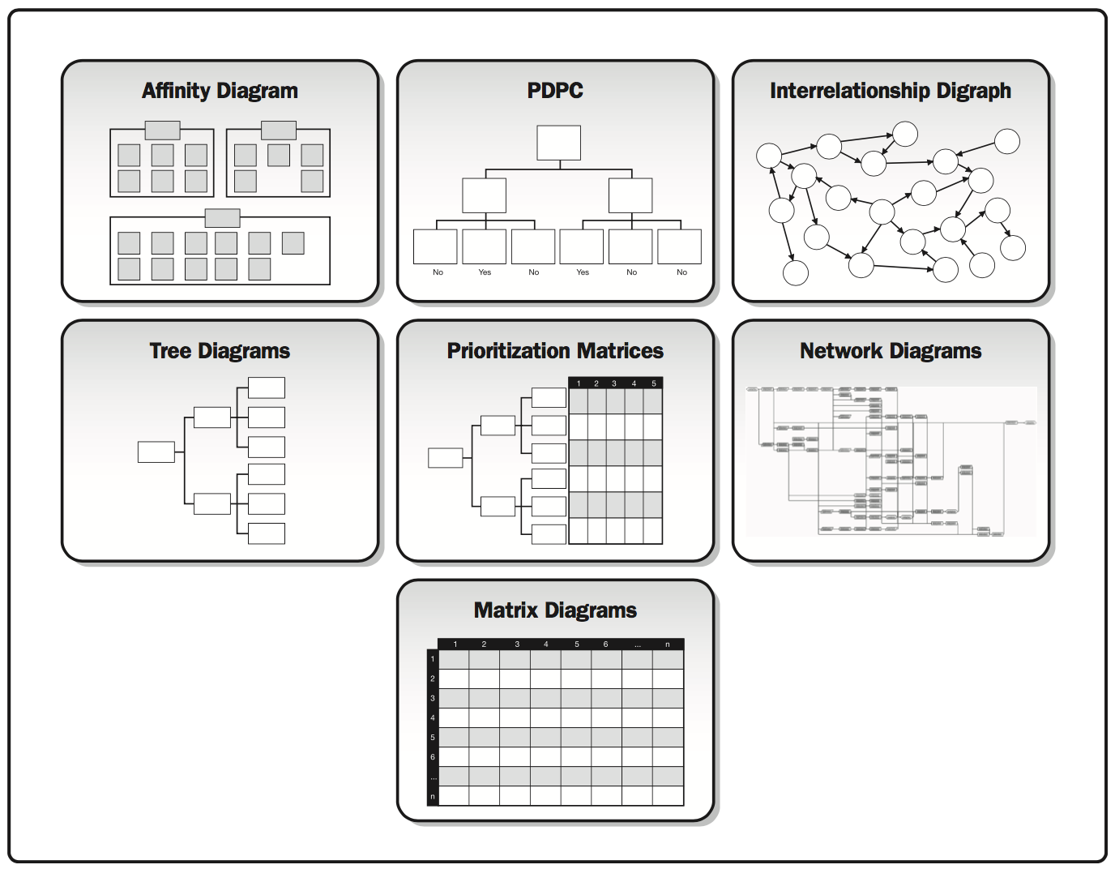
Quality Management and Control Tools

Slide 31
Perform Quality Assurance – Tools & Techniques
Tools and Techniques
品質稽核 Quality Audits – 是公司對專案的審查，判斷你是否遵循公司的品管流程 。
流程分析 Process Analysis – 遵循流程改善計畫，將專案的流程資料與公司所設定的目標做比較。

Slide 32
Perform Quality Assurance - Output
變更申請 Change Requests – 變更申請需包含矯正措施、缺失改正及預防行動。
專案管理計畫書更新 Project Management Plan Updates –可能需要更新品質管理、範疇管理、時程管理、成本管理等計畫書。
專案文件更新 (Project Documents Updates) – 可能需要更新品質稽核報告、訓練計畫、流程文件等 。
組織流程資產更新 Organizational Process Assets Updates –更新品質標準、品質管理系統等。

Slide 33
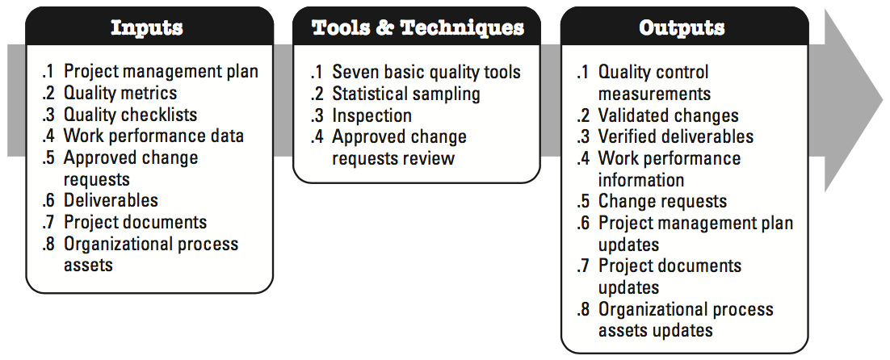
8.3 Control Quality
8.3 Control Quality—The process of monitoring and recording results of executing the quality activities to assess performance and recommend necessary changes.

Slide 34
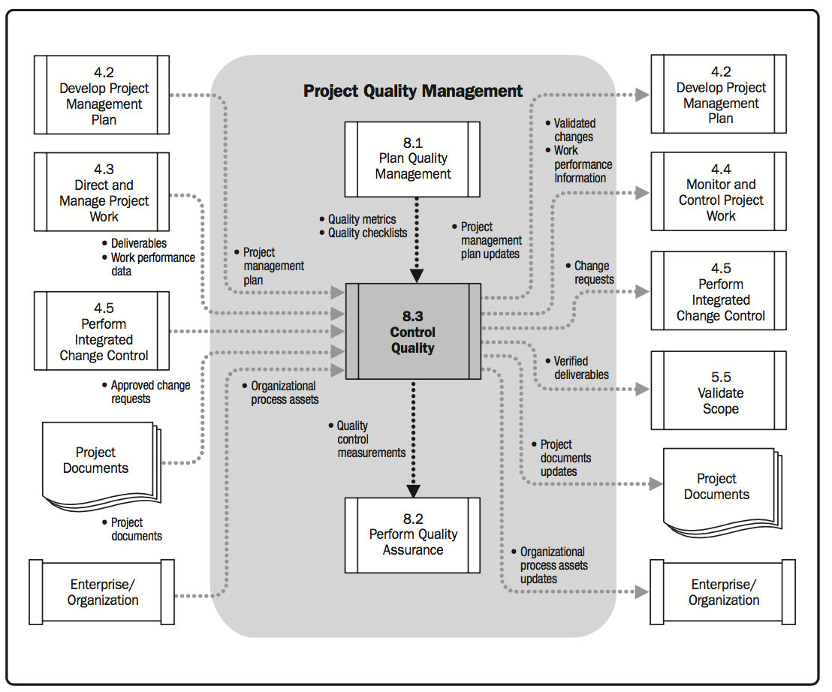
Control Quality Data Flow

Slide 35
Perform Quality Assurance – Inputs
Inputs
專案管理計畫書 – 提供專案生命週期及每個階段的流程 、變更管理計畫(監視及控制變更)、 範疇基準(Scope baseline)、及如何在專案中實施品質管制。
品質衡量指標 Quality Metrics – 專案或產品的屬性及如何衡量。
品質檢核表 Quality Checklists – 確認專案工作及交付標的是否滿足利害關係人需求。
工作績效資料 Work Performance Data –提供技術績效、時程績效、成本績效。
核准的變更申請 Approved Change Requests – 追蹤核准的變更是否及時被執行。
交付標的 Deliverables – 獨特且可驗證的產品、結果或能力。
專案文件 Project Documents –品質標準、協議、品質稽核報告及變更記錄、訓練計畫及效果評估等 。
組織流程資產 – 提供組織的標準流程、政策及角色描述、組織圖及職位說明 、範本和表單、歷史資料及經驗學習等。

Slide 36
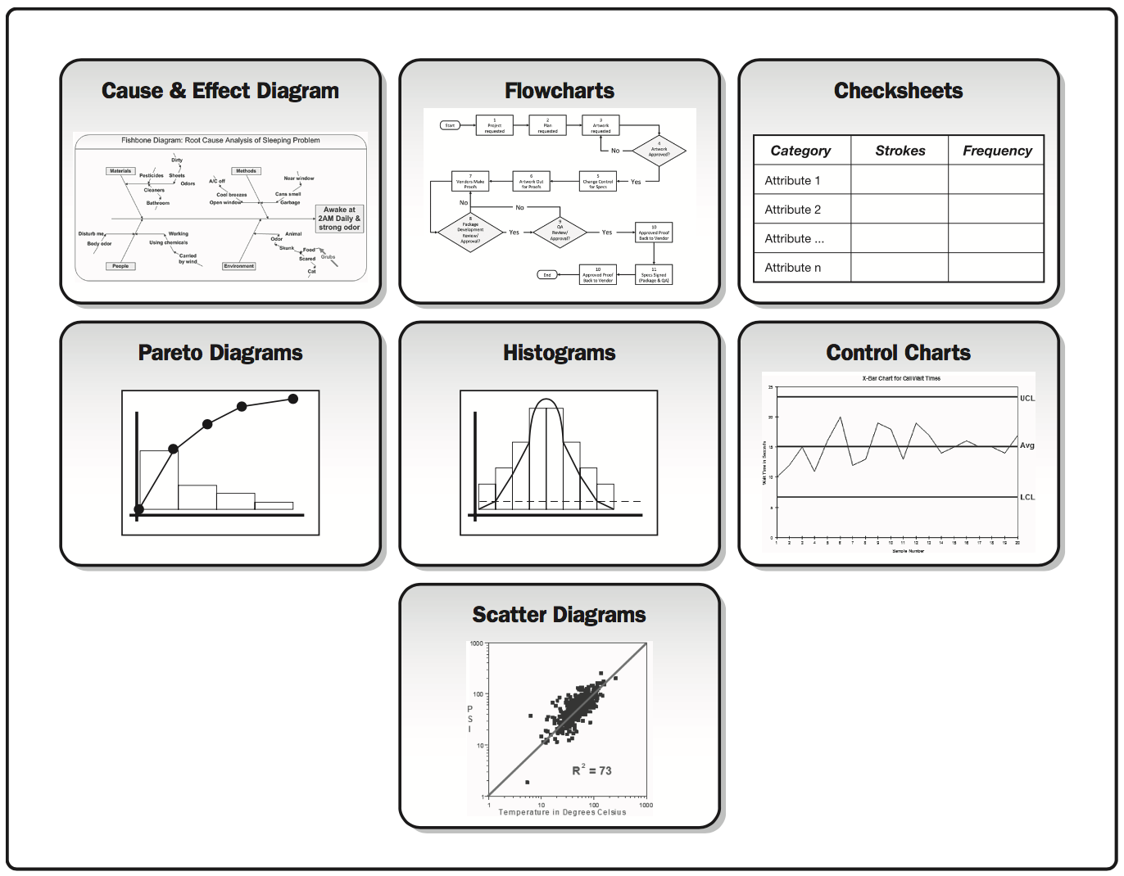
Perform Quality Assurance – Tools & Techniques
Tools and Techniques
七個基本品質工具 Seven Basic Quality Tools –：
因果圖(Cause-and-effect diagrams)。
流程圖(Flow charts)。
檢查表(Check sheets)。
柏拉圖(Pareto diagrams)。
直方圖(Histograms)。
管制圖(Control charts)。
散佈圖(Scatter diagrams)

Slide 37
Perform Quality Assurance – Tools & Techniques
Tools and Techniques
統計抽樣 Statistical Sampling –從目標母體中選取部分樣本用於檢查。
檢驗 Inspection – 檢查活動的成果或專案的最終產品，確定是否符合相關的標準。
審查核准的變更申請 Approved Change Requests Review – 所有核准的變更申請都要進行審查，確認是否被執行。

Slide 38
Perform Quality Assurance - Output
品質管制衡量值 Quality Control Measurements – 依「規劃品質管理」流程所指定的格式，記錄品質管制活動的結果。
已確認的變更 Validated Changes – 對變更或修正的項目重新進行檢驗，做出接受或拒絕的決定，並將決定通知相關人員。
已驗證的交付標的 Verified Deliverables –確定交付標的之正確性。
工作績效資訊 Work Performance Information – 品質程序所產生的全部資料。
變更申請 Change Requests – 變更申請需包含矯正措施、缺失改正及預防行動。
專案管理計畫書更新 Project Management Plan Updates –可能需要更新品質管理、流程改善等計畫書。
專案文件更新 (Project Documents Updates) – 可能需要更新品質標準、協議、品質稽核報告及變更記錄、訓練計畫及效果評估等 。
組織流程資產更新 Organizational Process Assets Updates –更新完整的檢核表、品質管理系統、經驗學習文件等。

Slide 39
1. Introduction 2 Organizations, constraints, and projects 3 The process framework: It all fits together 4 Project integration management: Getting the job done 5 Scope management: Doing the right stuff 6 Time management: Getting it done on time 7 Cost management: Watching the bottom line 8 Quality management: Getting it right 9 Human resource management: Getting the team together 10 Communications management: Getting the word out 11 Project risk management: Planning for the unknown 12 Procurement management: Getting some help 13 Stakeholder management: Keeping everyone engaged 14 Professional responsibility: Making good choices

Slide 40
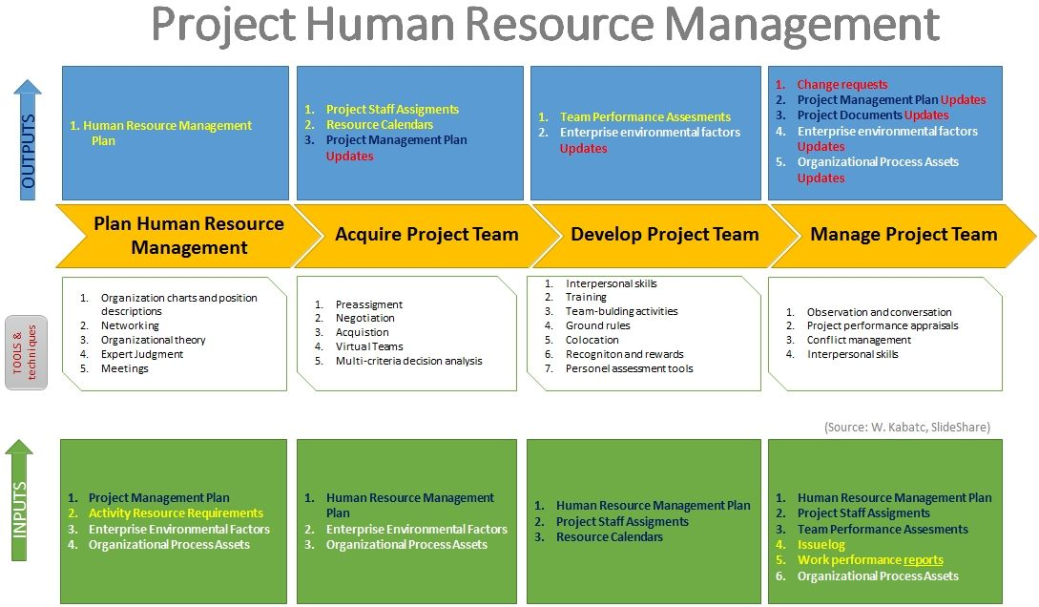

Slide 41
Chapter 9 – Human Resource Management
Project Human Resource Management
Processes required to make the most efficient use of people
3 major processes:
Organizational Planning
Staff Acquisitions
Team Development
Keep in mind of transient nature of projects
Apply techniques that apply to current project needs
Ensure HR compliance with project management activities

Slide 42
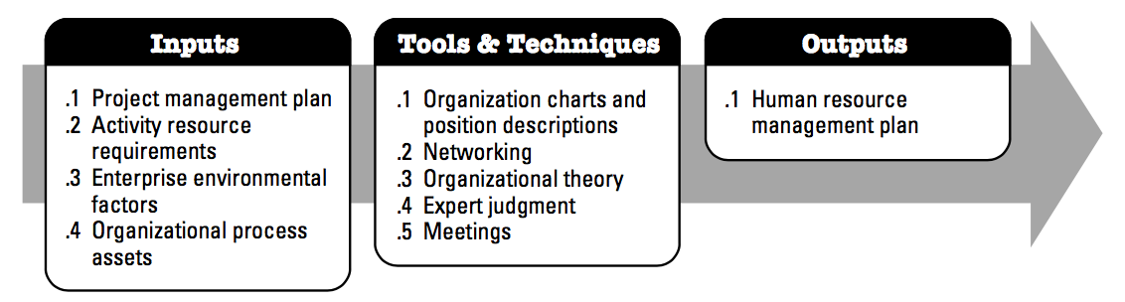
9.1 Plan Human Resource Management
9.1 Plan Human Resource Management — The process of identifying and documenting project roles, responsibilities, required skills, reporting relationships, and creating a staffing management plan.

Slide 43
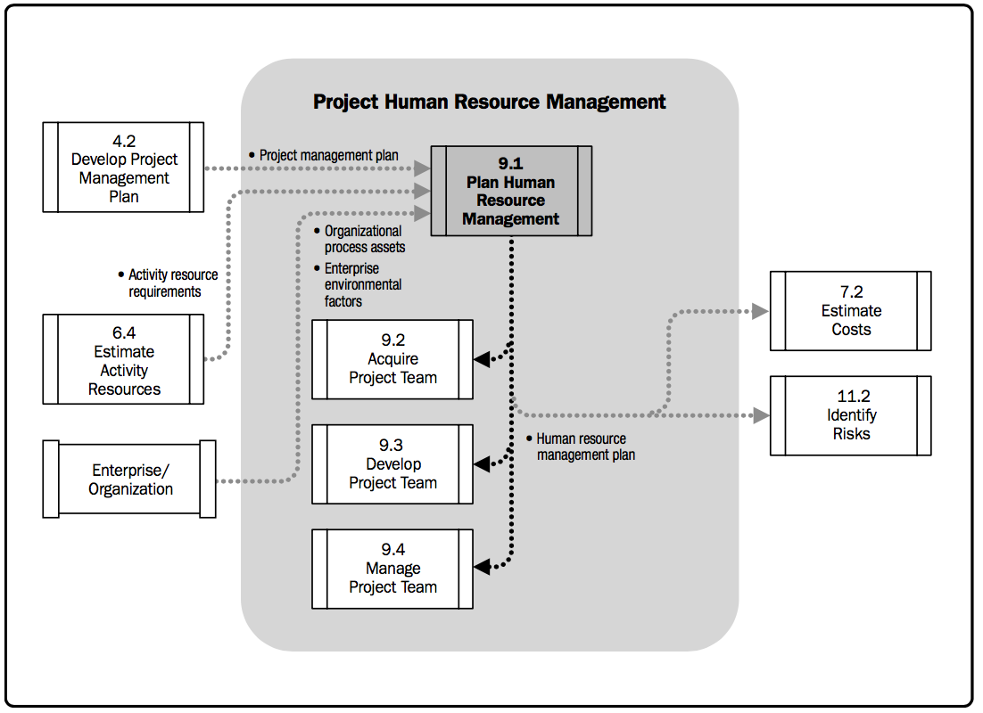
Plan Human Resource Management Data Flow

Slide 44
Plan Human Resource Management – Inputs
Inputs
專案管理計畫書 – 提供專案生命週期及每個階段的流程 、 變更管理計畫(監視及控制變更)、 構型管理計畫(文件的構型管理)、及利害關係人的溝通需求及方法 。
活動資源需求 – 說明應提供何種資源來完成工作。
企業環境因素 –提供現有人力資源資訊，影響委外的人事管理政策等。
組織流程資產 –提供組織的標準流程、政策及角色描述、組織圖及職位說明 、範本和表單、歷史資料及經驗學習等。

Slide 45
Plan Human Resource Management – Tools & Techniques
Tools and Techniques
組織圖及職務說明Organization Charts and Position Descriptions – 專案團隊的結構。
互動網路 Networking – 公司與業界其他人的互動，已掌握所有的資訊。
組織理論 Organizational Theory – 用以引導決策，業經證實的原則，如人員、團隊及組織單位的行為模式，已瞭解不同組織架構會有不同的個人反應、個人績效及人際關係特性。
專家判斷 Expert Judgment – 從專案外部引進專家，聽取他的建議或借重他的專業，釐清資源需求與職務說明。
會議 Meetings – 透過會議討論及解決專案相關問題。

Slide 46
Plan Human Resource Management - Output
人力資源管理計畫書 (Human Resource Management Plan) – 此計畫書包含：
角色與責任(Roles and responsibilities) – 專案所需的角色(Role), 權限(Authority), 責任(Responsibility), 職能(Competency)。
專案組織圖(Project organization charts) - 以圖形顯示專案團隊成員及其報告關係。
用人管理計畫(Staffing management plan)
人員獲得(Staff acquisition) – 專案成員獲得的來源，成本及工作方式。
資源行事曆(Resource calendars) - 說明整個專案團隊在專案期間每日、每周或每月的工時數。
人員解編計畫(Staff release plan) - 團隊成員解編方法與時機。
訓練需要(Training needs) - 訓練計畫。
表揚及鼓勵(Recognition and rewards) - 明確的獎勵標準及制度。
遵循(Compliance) - 政府法規，工會合約，其他的人力資源政策。
安全(Safety) - 保護團隊成員免受危害的政策及程序。

Slide 47
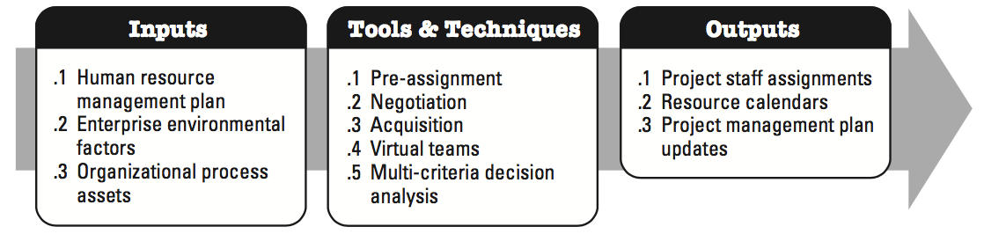
9.2 Acquire Project Team
9.2 Acquire Project Team — The process of confirming human resource availability and obtaining the team necessary to complete project activities.

Slide 48
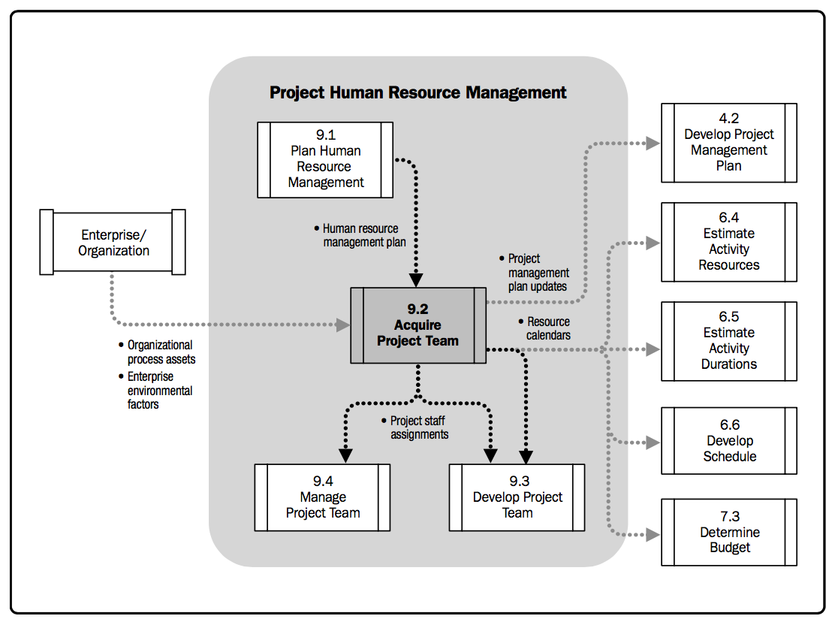
Acquire Project Team Data Flow

Slide 49
Acquire Project Team – Inputs
Inputs
人力資源管理計畫書 – 提供專案人力資源的辨識、運用、管理和最終解編方式 。
企業環境因素 – 提供現有人力資源資訊，影響委外的人事管理政策等。
組織流程資產 –提供組織的標準流程、政策及角色描述、組織圖及職位說明 、範本和表單、歷史資料及經驗學習等。

Slide 50
Acquire Project Team – Tools & Techniques
Tools and Techniques
先行指派 Pre-assignment – 在建議書中已承諾，依賴特定人員的專業技能，並定義在專案章程中。
協商 Negotiation – 有些專案所需的資源，並不向你報告。因此，你必須和部門經理，甚至其他專案經理，就他們的時間性進行協商。
招募 Acquisition – 尋求公司外部的顧問與合約商，來組成團隊。
虛擬團隊 Virtual Teams – 團隊沒有全部在相同地點工作，使用電話、電子郵件或其他線上協同合作工具，以便一起工作。
多準則決策分析 Multi-Criteria Decision Analysis – 根據一群因素來決定誰是專案成員，這些因素可依據專案實際需求的重要性做加權。這些因素包括可用性、成本、經驗、能力、知識、技能、態度、和國際因素等。

Slide 51
Acquire Project Team - Output
專案人力指派 (Project Staff Assignments) – 將團隊成員指派到專案的特定角色。
資源行事曆 (Resource Calendars) – 確切說明專案成員何時有效。
專案管理計畫書更新 (Project Management Plan Updates) –在「規劃人力資源管理」期間，可能不具有全部的資訊，之後可能發現更好的團隊結構，持續以新的資訊更新你的計畫。

Slide 52
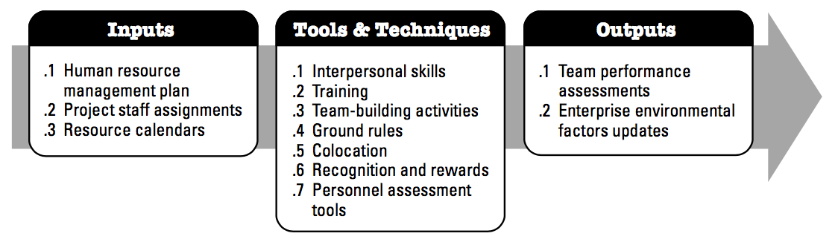
9.3 Develop Project Team
9.3 Develop Project Team — The process of improving competencies, team member interaction, and overall team environment to enhance project performance.

Slide 53
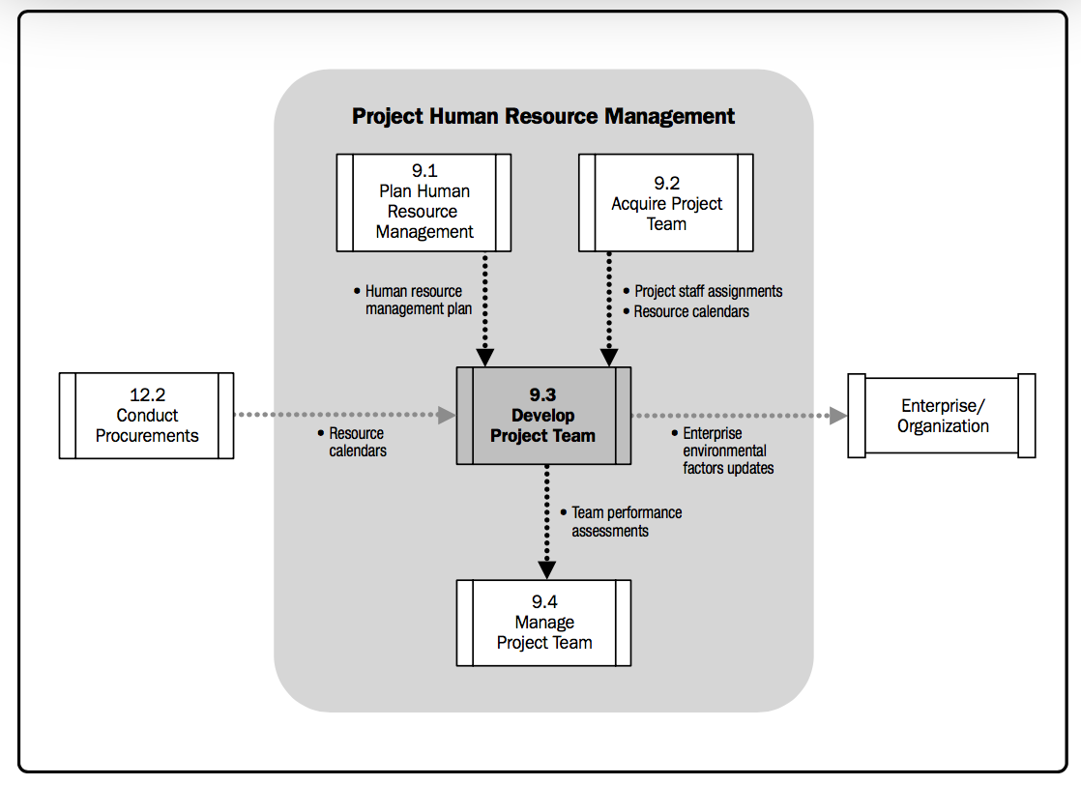
Develop Project Team Data Flow

Slide 54
Develop Project Team – Inputs
Inputs
人力資源管理計畫書 – 提供專案人力資源的辨識、運用、管理和最終解編方式，及專案團隊的訓練策略及計劃 。
專案人力指派 – 將團隊成員指派到專案的特定角色。
資源行事曆 – 確切說明專案成員何時有效。

Slide 55
Develop Project Team – Tools & Techniques
Tools and Techniques
人際關係技巧 Interpersonal Skills – 又稱“柔性技巧”，包含領導統御、團隊強化、激勵、溝通、影響力、協商、決策、信任強化、輔導和衝突管理等。
訓練 Training – 對專案成員缺乏執行任務的技能，必須訓練他們。用規劃足夠的時間與預算，確保訓練能落實。
團隊建立活動 Team-Building Activities –Bruce Tuckman的團隊發展五階段：形成期、震盪期、規範期、表現期和休整期。
基本規則 Ground Rules – 儘早制定並遵守明確的規則，可減少誤解，提高生產力， 規則建立後，全體專案團隊成員都必須遵守 。
同處工作 Co-location – 讓團隊同處於一個場所，可以增強團隊工作能力 。
表彰與獎勵 Recognition and Rewards – 讓團隊保持主動積極的最佳方式， 被獎勵者感受到滿足其重要需求時，才是有效的獎勵 。
人員評量工具 Personnel Assessment Tools – 評量團隊的偏好，志向，團隊成員如何處理及組織資訊，如何制定決策，如何與人交往。 評量工具有態度評量，特殊評估，結構化面談，能力測試及焦點小組 (focus group)

Slide 56
Develop Project Team - Output
團隊績效評估 Team Performance Assessments – 依據專案目標、時程績效和成本績效來評估，專案團隊績效的指標可能有個人技能的改善 、團隊職能的改進及降低員工流失率等。
企業環境因素更新 Enterprise Environmental Factors Updates –更新公司的個人訓練和技能評估記錄。

Slide 57
Interpersonal Skills 人際關係技巧
領導統御 Leadership – 給予團隊追求的目標，並協助他們看到其所作所為的價值。
團隊強化 Team-building – 協助團隊成員學習彼此依靠，相互信任。
激勵 Motivation – 協助團隊成員對工作感到滿意，適時給予鼓勵。
溝通 Communication – 除了知道要做什麼，還得讓團隊成員了解為什麼要這樣決定，讓他們感受到所有的決策都是誠實而公開的。
影響力 Influencing – 運用你和團隊成員的關係，讓他們協同合作，為專案做出好的決策。
政治與文化意識 Political and Cultural Awareness – 了解團隊成員以及他們的背景。
協商 Negotiation – 傾聽協商雙方的意見，讓每個人對彼此的觀點有所了解，並知道你正針對問題尋找一個公正客觀的解法。
決策 Decision-Making –利用指揮 (Command)／諮詢 (Consultation)／合議 (Consensus)處理專案議題。
信任強化 Trust Building – 所有利害關係人共享資訊，互相信賴.
輔導 Coaching – 指導團隊更加精通他們的工作。

Slide 58
Conflict Management 衝突管理
衝突發生的幾個常見的理由：
資源
優先性
時程
人格特質
成本
技術觀點
如何解決衝突：
面對(Confrontation/Problem Solving) – 面對問題進而解決問題。
妥協/調和(Compromise/Reconcile) – 尋求各方均有某種程度滿意的解決方案，暫時或部分解決衝突。
協同合作(Collaborate) – 容納的觀點彼此的觀點和看法，與他人合作。
安撫／接納(Smooth/Accommodate) – 強調相同處而非差異處；維持和諧關係。
強制/命令(Force/Direct) – 透過權力地位強制執行，解決緊急情況。
擱置/迴避(Withdraw/Avoid) – 從實際或潛在的衝突中離開;延期做更好的準備或由別人解決。

Slide 59
Leadership 領導統御
專案經理一般使用的 5 種權利：
法定權 legitimate power – 制派工作給專案成員的權力。在矩陣式組織中，專案經理沒有法定權。
獎勵權 reward power – 以獎金或其他獎賞來激勵團隊成員。
專家權 expert power – 團隊因特定領域上的專業素養而尊敬你、信任你。
參照權 referent power – 你代表公司裡某個更高指紋或權力之人行使權力。
懲罰權 punishment power – 糾正團隊成員的不良行為。必須一對一且私下進行。

Slide 60
Theory of Motivation and Organization 激勵和組織理論
衝突發生的幾個常見的理由：
馬斯洛理論 Maslow’s theory –人們知道較低階的需求被滿足，才會搭乘較高階的「自我實現」的需求。
Herzberg的激勵-保健理論 Motivation-Hygiene Theory – 除非保健因素（如薪資與工作保障）被滿足，否則很難去激勵別人。
McGregor的X理論Y理論 Theory X and Theory Y – X理論經理不信任團隊，Y理論經理信任團隊。
期望理論 Expectance Theory – 人們只對到有機會達成目標的獎勵，才會有反應。
McClelland的成就理論 Achievement Theory – 人們受成就感、權力、認同感所激勵。
Bruce Tuckman的團隊發展五階段：
形成期 (Forming) – 團隊成員尚在摸索其角色。
震盪期 (Storming) – 團隊成員形成不同的意見。
規範期 (Norming) – 調整工作習慣以幫助整個團隊。
表現期 (Performing) – 團隊成員像是潤滑良好的機器。
休整期 (Adjourning) – 結束鑽案及處理相關工作。

Slide 61
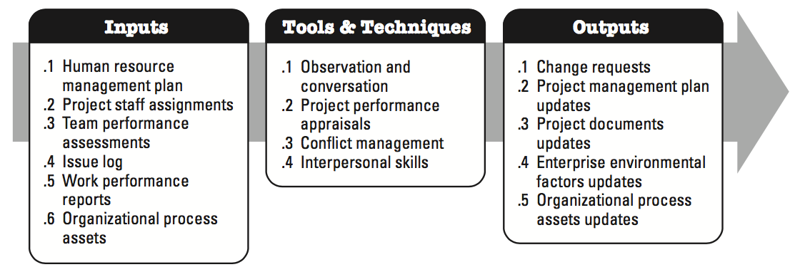
9.4 Manage Project Team
9.4 Manage Project Team — The process of tracking team member performance, providing feedback, resolving issues, and managing changes to optimize project performance.

Slide 62
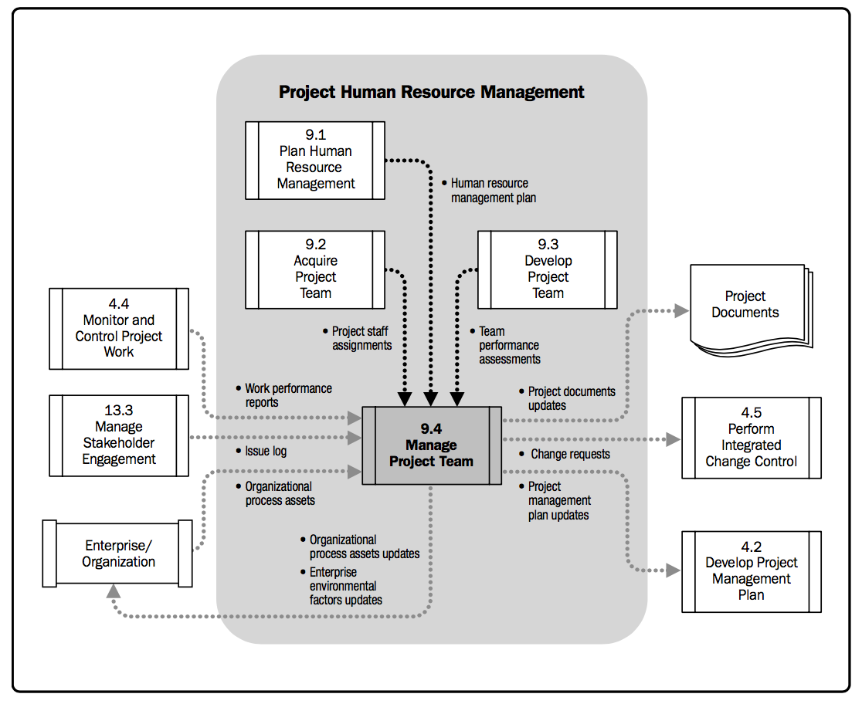
Manage Project Team Data Flow

Slide 63
Manage Project Team – Inputs
Inputs
人力資源管理計畫書 – 提供專案人力資源的辨識、運用、管理和最終解編方式 。
專案人力指派 – 將團隊成員指派到專案的特定角色。
團隊績效評估 Team Performance Assessments – 了解你工作執行得如何，藉由修訂溝通方式，化解衝突及提高團隊的互動來不斷地評估團隊績效。
議題紀錄 Issue Log – 提供議題的負責人、解決期限、及解決狀況。
工作績效報告 Work Performance Reports – 了解專案是否偏離計畫。
組織流程資產 – 提供獎狀，新聞報導，網站，獎金結構及其他組織津貼等資訊。

Slide 64
Manage Project Team – Tools & Techniques
Tools and Techniques
觀察與對話 Observation and Conversation – 關係到你如何進行溝通，以便管理好你的團隊。
專案績效評鑑 Project Performance Appraisals – 檢視每個人的工作，評量他的績效。
衝突管理 Conflict Management – 解決人與人之間衝突的地方。
人際關係技巧 Interpersonal Skills – 幫助團隊裡的人解決問題。

Slide 65
Manage Project Team - Output
變更申請 (Change Requests) –任何人事異動都要申請變更。
專案管理計畫書更新 (Project Management Plan Updates) –進行協商時，可能會對計畫做某些調整。
專案文件更新 (Project Documents Updates) –可能需要更新議題記要，角色說明，專案人力派遣等 。
企業環境因素更新 (Enterprise Environmental Factors Updates) –更新組織績效評鑑，個人技能更新。
組織流程資產更新 (Organizational Process Assets Updates) –更新組織的標準流程 、範本和經驗學習文件到組織流程資產。

Slide 66
1. Introduction 2 Organizations, constraints, and projects 3 The process framework: It all fits together 4 Project integration management: Getting the job done 5 Scope management: Doing the right stuff 6 Time management: Getting it done on time 7 Cost management: Watching the bottom line 8 Quality management: Getting it right 9 Human resource management: Getting the team together 10 Communications management: Getting the word out 11 Project risk management: Planning for the unknown 12 Procurement management: Getting some help 13 Stakeholder management: Keeping everyone engaged 14 Professional responsibility: Making good choices

Slide 67
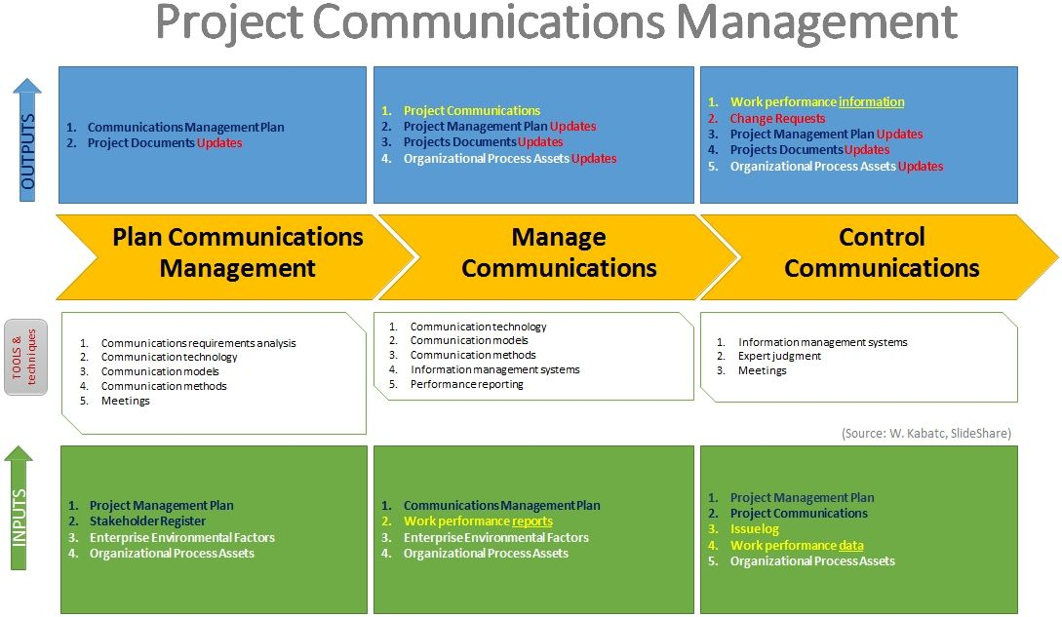

Slide 68
Chapter 10 – Project Communications Management
Project Communications Management
Processes to ensure timely and proper generation, collection, dissemination and disposition of project information
General communications management
Communications Planning – determining informational needs, who needs what and when; 90% of PM’s time is spent communicating
Information Distribution – making information available
Performance Reporting – collecting and disseminating project information
Administrative Closure – formalize project/phase completion

Slide 69
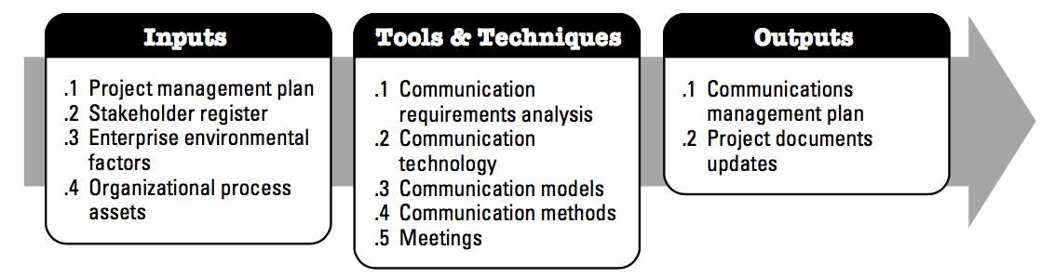
10.1 Plan Communications Management
10.1 Plan Communications Management—The process of developing an appropriate approach and plan for project communications based on stakeholder’s information needs and requirements, and available organizational assets.

Slide 70
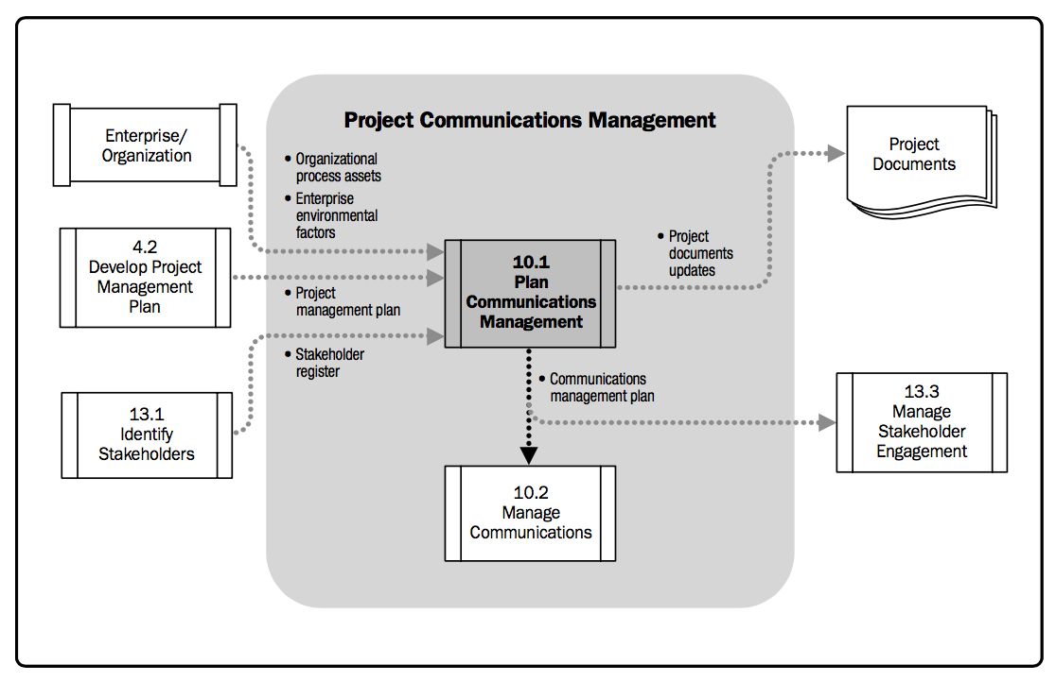
Plan Communication Management Data Flow

Slide 71
Plan Communications Management – Inputs
Inputs
專案管理計畫書 – 提供專案生命週期及每個階段的流程 、變更管理計畫(監視及控制變更)、 構型管理計畫(文件的構型管理)、及利害關係人的溝通需求及方法 。
利害關係人登錄表– 說明你即將跟誰溝通。
企業環境因素 –與溝通有關的組織文化及結構，政府或產業標準、法規，專案管理資訊系統等。
組織流程資產 –提供組織的標準流程、政策及角色描述、組織圖及職位說明 、範本和表單、歷史資料及經驗學習等。

Slide 72
Plan Communications Management – Tools & Techniques
Tools and Techniques
溝通需求分析 Communication Requirements Analysis – 找出利害關係人所需的資訊， 定義傳遞資訊的類型、格式等 。
溝通技術 Communication Technology – 特定的工具、系統、或程式，能讓每個人運用，來掌握專案狀態和議題。
溝通模式 Communication Models – 訊息如何在各個群組間傳遞。
溝通方法 Communication Methods – 如何跟利害關係人共享資訊，方法有：
互動的 Interactive： 兩人或兩人以上多向的資訊交流。例：會議、電話、 即時訊息、 視訊會議。
推播 Push： 將資訊發送給特定需要接收資訊的接收者， 例：信件、備忘錄、報告、電子郵件、傳真 等。
拉進 Pull Communication： 用於非常大量的資訊或對象，由接收者自行決定要接觸的資訊內容， 例：內部資訊網、線上學習、知識庫等。
會議 Meetings – 透過會議討論及解決專案相關問題。

Slide 73
Plan Communications Management - Output
專案文件更新 (Project Documents Updates) ) – 可能需要更新專案時程、利害關係人登記簿、或利害關係人管理策略等 。
溝通管理計畫書 (Communications Management Plan) – 此計畫書包含：
WHAT - information is being communicated?
WHO - is responsible for creating and disseminating?
WHY - is it being disseminated (i.e. purpose)?
WHEN - is it disseminated (i.e. how often/frequency)?
HOW - will it be disseminated (comm. method)?
HOW LONG - will it be disseminated (i.e. start/end date)?
事件 | 理由 | 頻率 | 交付物
進度會議 | 對利害關係人報告專案進度報告 | 每二週 | 以郵件交付會議記錄

Slide 74
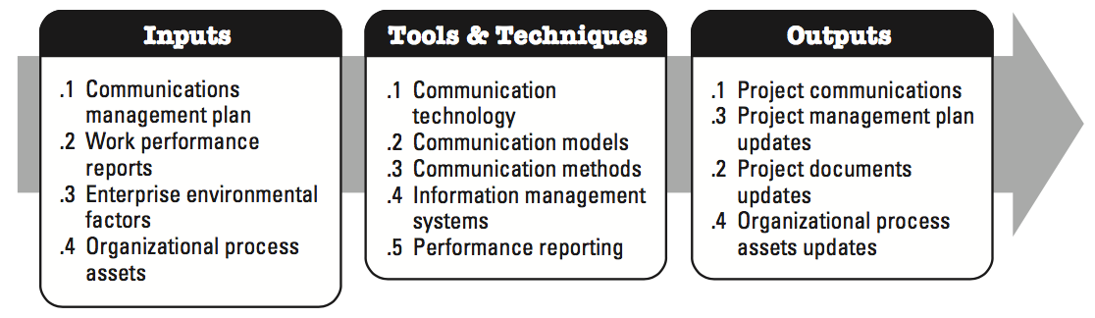
10.2 Manage Communications
10.2 Manage Communications — The process of creating, collecting, distributing, storing, retrieving and the ultimate disposition of project information in accordance with the communications management plan.

Slide 75
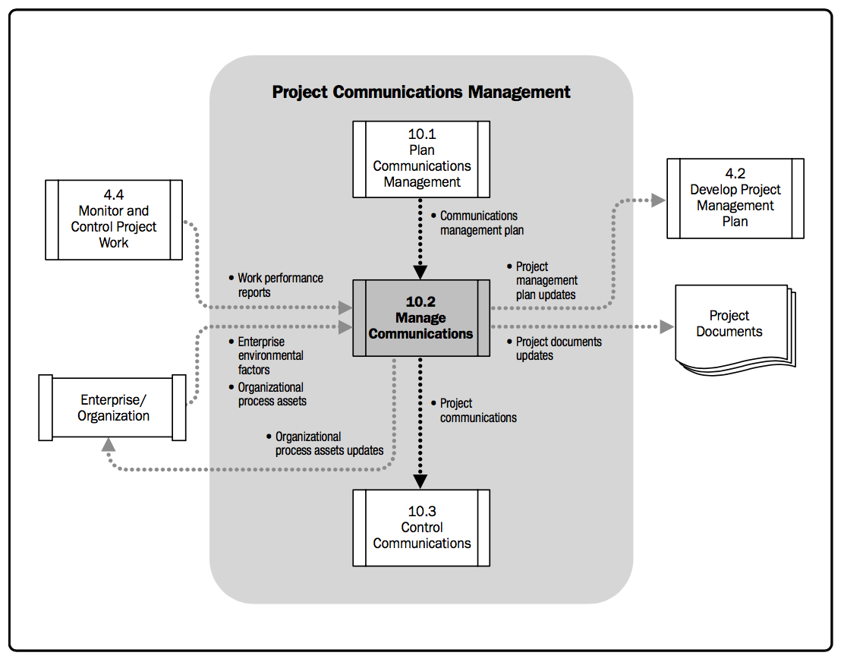
Plan Communication Management Data Flow

Slide 76
Manage Communications – Inputs
Inputs
溝通管理計畫書 Communications Management Plan – 提供溝通的計畫，組織，監視及控制。
工作績效報告 Work Performance Reports – 專案績效和進度文件，以了解專案是否偏離計畫。
企業環境因素 Enterprise Environmental Factors – 與溝通有關的組織文化及結構，政府或產業標準、法規，專案管理資訊系統等。
組織流程資產 Organizational Process Assets– 提供溝通管理的政策、程序、流程及指南，範本，歷史資訊及經驗學習。

Slide 77
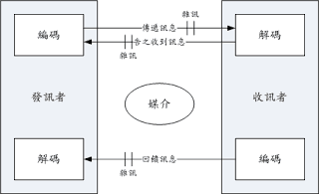
Manage Communications – Tools & Techniques
Tools and Techniques
溝通技術 Communication Technology – 特定的工具、系統、或程式，能讓每個人運用，來掌握專案狀態和議題。。
溝通模式 Communication Models – 訊息如何在各個群組間傳遞。

Slide 78
Manage Communications – Tools & Techniques
Tools and Techniques
溝通方法 Communication Methods – 有 4 種類型：
正式的書面溝通 Formal written ： 如規格書或其他正式的專案文件。
非正式的書面溝通 Informal written ： 如Email。
正式的口語溝通 Formal verbal： 如簡報，有留下證據。
非正式的口語溝通 Informal verbal ： 如電話溝通。
資訊管理系統 Information Management Systems – 用來收集、儲存和傳遞專案資訊的工具、流程或程序。如工時系統，預算系統等。
績效報告 Performance Reporting – 收集專案績效和進度資料，經過歸納分析後，以了解專案是否偏離計畫。並讓每個人了解專 案如何記錄及處理風險，及預測未來專案要如何進展。

Slide 79
Manage Communications - Output
專案溝通 Project Communications –用來建立，發布，接收，收到及瞭解專案資訊的活動，溝通包括績效報告，交付狀態，進度及成本等。
專案管理計畫書更新 (Project Management Plan Updates) – 可能需要更新專案基準，溝通管理，利害關係人管理。績效衡量基準(Performance Measurement Baseline，PMB)，整合專案範疇、時程、成本、技術及品質的參數。
專案文件更新 (Project Documents Updates) –可能需要更新專案時程、 議題記要 、或專案資金需求等。
組織流程資產更新 (Organizational Process Assets Updates) –更新組織的標準流程 、範本和經驗學習文件到組織流程資產。

Slide 80
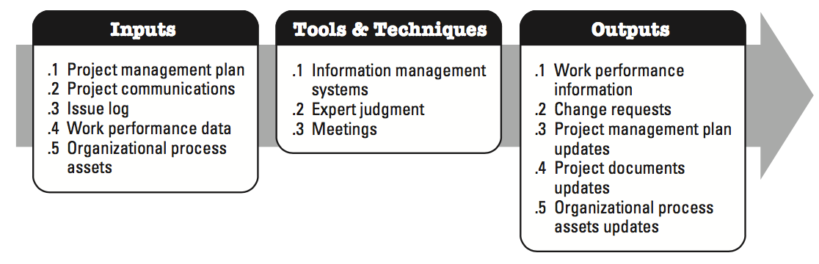
10.3 Control Communications
10.3 Control Communications—The process of monitoring and controlling communications throughout the entire project life cycle to ensure the information needs of the project stakeholders are met.

Slide 81
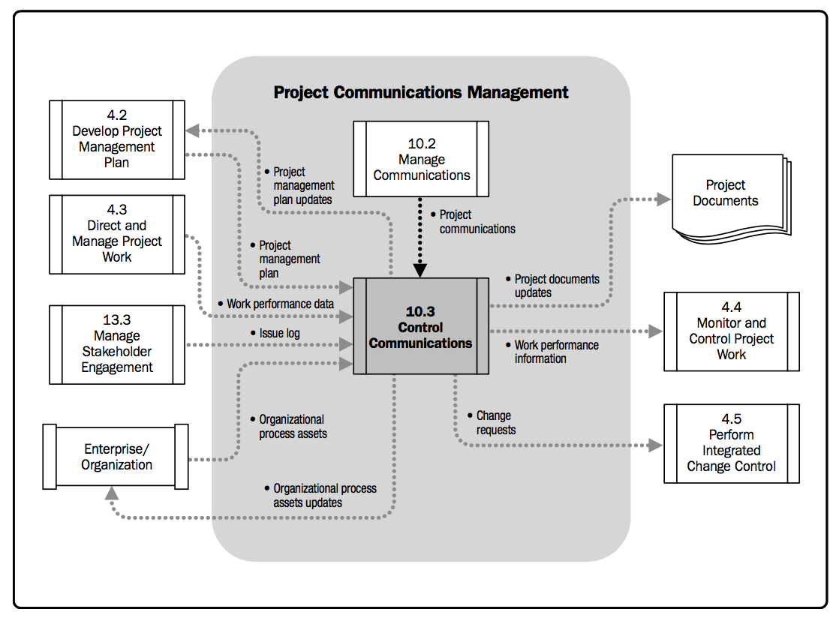
Plan Communication Management Data Flow

Slide 82
Control Communications – Inputs
Inputs
專案管理計畫書 Project Management Plan –提供專案生命週期及每個階段的流程 、變更管理計畫(監視及控制變更)、 構型管理計畫(文件的構型管理)、及利害關係人的溝通需求及方法 。
專案溝通 Project Communications –提供交付標的狀態，計畫進展，產生的費用。
議題紀錄 Issue Log – 提供議題的負責人、解決期限、及解決狀況。
工作績效資料 Work Performance Data – 將蒐集整理的資訊與績效測量基準做比較分析，以了解專案是否偏離計畫。
組織流程資產 Organizational Process Assets–提供溝通管理的政策、程序、流程及指南，範本，歷史資訊及經驗學習。

Slide 83
Control Communications – Tools & Techniques
Tools and Techniques
資訊管理系統 Information Management Systems –用來收集、儲存和傳遞專案資訊的工具、流程或程序。如工時系統，預算系統等。
專家判斷 Expert Judgment – 依賴利害關係人、顧問、或其他專家的專業，來決定要傳達那些合適的專案資訊。
會議 Meetings – 透過會議討論及解決專案相關問題。

Slide 84
Control Communications - Output
工作績效資訊 Work Performance Information – 專案績效和進度報告，以了解專案是否偏離計畫。並讓每個人了解專 案如何記錄及處理風險，及預測未來專案要如何進展。
變更申請 (Change Requests) – 如果專案將延遲或超出預算，就必須建議矯正行動，申請變更請求。
專案管理計畫書更新 (Project Management Plan Updates) – 可能需要更新專案基準，溝通管理，利害關係人管理。績效衡量基準(Performance Measurement Baseline，PMB)，整合專案範疇、時程、成本、技術及品質的參數。
專案文件更新 (Project Documents Updates) –可能需要更新專案時程、 議題記要 、績效報告或預測更新等。
組織流程資產更新 (Organizational Process Assets Updates) –更新組織的標準流程 、範本和經驗學習文件到組織流程資產。

Slide 85
1. Introduction 2 Organizations, constraints, and projects 3 The process framework: It all fits together 4 Project integration management: Getting the job done 5 Scope management: Doing the right stuff 6 Time management: Getting it done on time 7 Cost management: Watching the bottom line 8 Quality management: Getting it right 9 Human resource management: Getting the team together 10 Communications management: Getting the word out 11 Project risk management: Planning for the unknown 12 Procurement management: Getting some help 13 Stakeholder management: Keeping everyone engaged 14 Professional responsibility: Making good choices

Slide 86
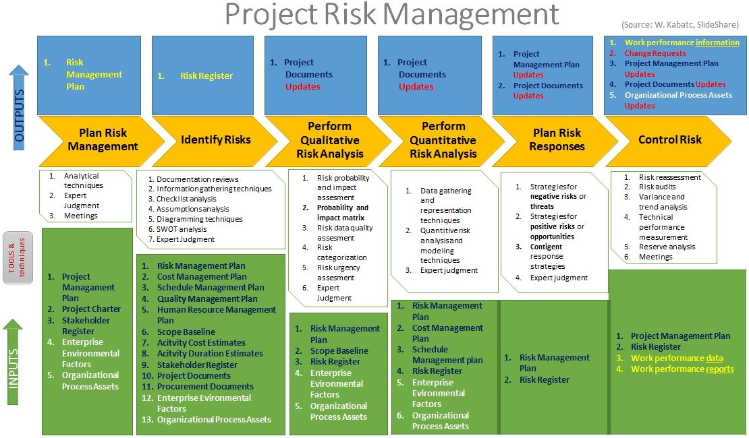

Slide 87
Chapter 11 – Project Risk Management
Project Risk Management
Includes identifying, analyzing, and responding to risk areas; maximizing results of positive events and minimizing consequences of adverse events
Risk Identification – which are likely to affect the project
Risk Quantification – evaluation of risk to assess the range of possible outcomes
Sometimes treated as single process; risk analysis/assessment
Risk Response Development – defining enhancement steps for opportunities and response
Sometimes called response planning/mitigation
Risk Response Control – responding to changes in risk over course of project
May be combined as risk management

Slide 88
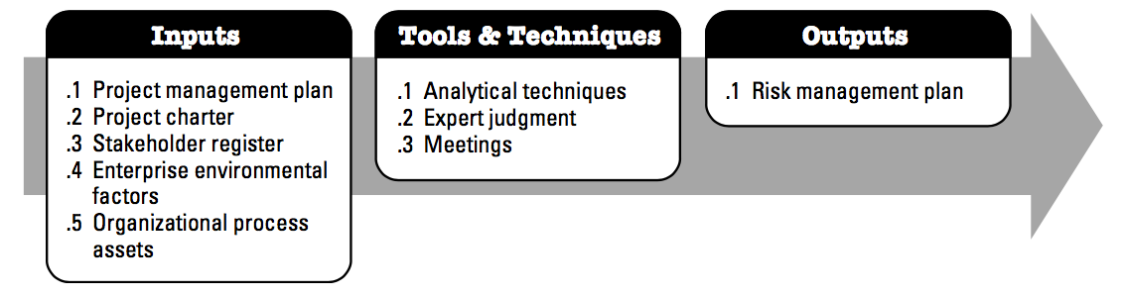
11.1 Plan Risk Management
11.1 Plan Risk Management — The process of defining how to conduct risk management activities for a project.

Slide 89
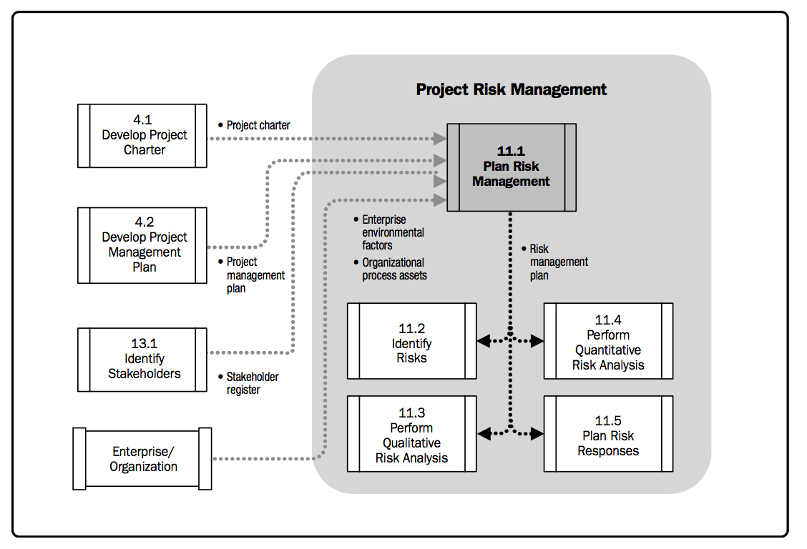
Plan Risk Management Data Flow

Slide 90
Plan Risk Management – Inputs
Inputs
專案管理計畫書 – 提供專案生命週期及每個階段的流程 、變更管理計畫(監視及控制變更)、 會受風險影響之範疇、時程及成本基準 、及利害關係人的溝通需求及方法 。
專案核准書 – 高層次的專案說明、風險及專案工作說明書(SOW)的產品特徵。
利害關係人登錄表– 說明利害關係人的風險偏好及承受能力 。
企業環境因素 –組織文化及結構、公司對風險的容忍度、可承受的風險門檻、政府或產業標準、法規，專案管理資訊系統等。
組織流程資產 –提供組織的標準流程、政策及角色描述、風險分類、範本和表單、歷史資料及經驗學習等。

Slide 91
Plan Risk Management – Tools & Techniques
Tools and Techniques
分析技術 Analytical Techniques– 風險管理是結合利害關係人風險態度及專案戰略風險，風險分析是分析利害關係人的風險偏好及承受能力 。
專家判斷 Expert Judgment – 依賴利害關係人、顧問、或其他專家的專業，來告訴你如何辨識與分析風險。
會議 Meetings – 透過會議討論及解決專案相關風險問題。

Slide 92
Plan Risk Management - Output
風險管理計畫書 (Risk Management Plan) – 如何辨識與分析風險，此計畫書包含：
方法論 (Methodology) - 定義執行專案風險管理的方法，工具及資料來源。
角色與責任(Roles and Responsibilities) - 定義各種類型活動的領導，支援及風險管理團隊成員，並說明其責任。
編列預算(Budgeting) - 風險管理所需資源，估計資金需求，並納入成本基準；且制定運用應變準備金及管理準備金的規則。
時機(Timing) - 定義專案生命週期中，風險管理執行的時機及頻率。
風險類別(Risk categories) – 建立風險分解結構(Risk Breakdown Structure，RBS)。
風險機率及衝擊定義(Definitions of risk probability and impact) - 定義不同層級風險的機率及衝擊程度。
機率及衝擊矩陣 (Probability and impact matrix) - 每個風險發生機率及其對專案目標的衝擊。
追蹤(Tracking) - 如何記錄風險活動，如何稽核風險管理流程。

Slide 93
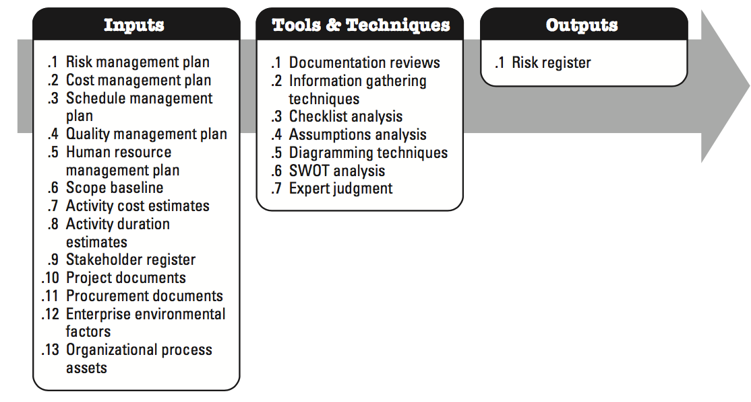
11.2 Identify Risks
11.2 Identify Risks — The process of determining which risks may affect the project and documenting their characteristics.

Slide 94
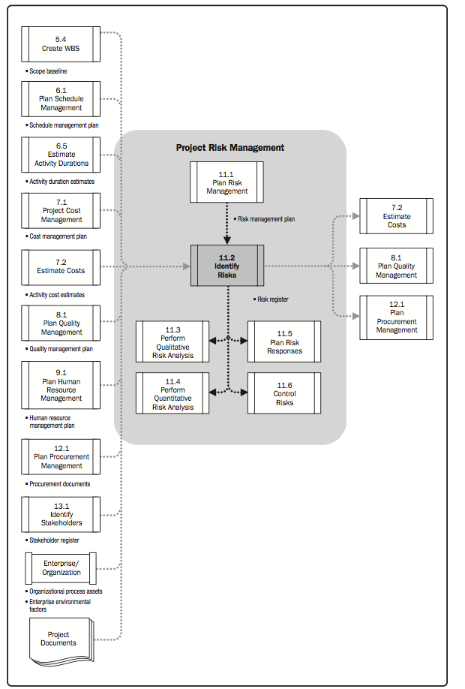
Identify Risks Data Flow

Slide 95
Identify Risks – Inputs
Inputs
風險管理計畫書 Risk Management Plan – 提供如何辨識與分析風險。
成本管理計畫書 Cost Management Plan – 提供活動成本估計。
時程管理計畫書 Schedule Management Plan – 提供活動工期估計。
品質管理計畫書 Quality Management Plan –提供品質規範及衡量的基準。
人力資源管理計畫書 Human Resource Management Plan – 提供專案人力資源的定義、配置、管理
範疇基準 Scope Baseline– 說明專案風險的潛在原因，在整體、管制帳戶及工作包的層級加以辨識追蹤。
活動成本估計值 Activity Cost Estimates – 審查估計成本是否足以完成該項活動，或給專案帶來風險 。

Slide 96
Identify Risks – Inputs
Inputs
活動期程估計值 Activity Duration Estimates – 審查估計期程的寬裕度，並對應其風險程度
利害關係人登錄表 – 說明利害關係人的風險偏好及承受能力 。
採購文件 Procurement Documents – 如果專案有外包，採購文件是辨識風險的重要來源。
專案文件 Project Documents – 協助專案團隊更有效辨識專案風險，如議題記錄、品質檢核表以及其它對辨識風險有價值的資訊。
企業環境因素 –組織文化及結構、公司對風險的容忍度、可承受的風險門檻等。
組織流程資產 –提供組織的標準流程、風險分類、範本和表單、歷史資料及經驗學習等。

Slide 97
Identify Risks – Tools & Techniques
Tools and Techniques
文件審查 Documentation Reviews – 檢視計畫書、需求、及任何其他相關文件，從中找出可能的風險。
資訊蒐集技術 Information Gathering Techniques – 風險管理是結合利害關係人風險態度及專案戰略風險，風險分析是分析利害關係人的風險偏好及承受能力 。
腦力激盪(Brainstorming) – 通常由一位促進者引導團隊，將每個人的想法轉換成風險清單。
德爾菲法(Delphi technique) - 以匿名的方式，透過問卷徵詢專家對專案風險的意見， 問卷回收後，再請專家交錯傳閱並修改，直到所有專家達到共識。
訪談(Interviewing) – 試著找出每個對風險有想法的人，詢問他們什麼事情可能對專案造成困難。
肇因分析(Root cause analysis) - 找出導致問題的根本原因，並發展預防行動。

Slide 98
Identify Risks – Tools & Techniques
Tools and Techniques
檢核表分析 Checklist Analysis – 從其他專案或風險分解結構，制定風險辨識檢核表，協助尋找風險。
假設分析 Assumptions Analysis – 仔細檢查專案的假設，再一次檢視這些假設對專案是否有效。
圖解技術 Diagramming Techniques – 從魚骨圖找出風險的根本原因，或運用流程圖，看看系統各部分如何互動，任何複雜或不確定的地方都是風險的根源。
SWOT分析 SWOT Analysis – 分析內部 (S, W) 與外部 (O, T) 的優缺點，掌握機會(O)、運用組織的優勢(S)，化解威脅(T)、並矯正劣勢(W)，以達成企業組織的使命與目標。
專家判斷 Expert Judgment – 依賴利害關係人、顧問、或其他專家的專業，來告訴你如何辨識與分析風險。

Slide 99
Identify Risks - Output
風險登錄表 Risk Register – 記錄風險分析的結果及風險回應計畫，並隨著其他風險管理流程的產出，不斷的更新。其內容包含：
已辨識的風險 (List of identified risks)：盡可能詳細描述已辨識的 風險。
可能的風險回應 (List of potential responses)：有助於「規劃風險回 應」流程的投入。
根本原因 – 風險發生的原因。
Risk Identification |  | Qualitative Rating |  |  |  | Risk Response
Risk | Risk Category | Probability | Impact | Risk Score | Risk Ranking | Risk Response | Trigger | Risk Owner
 |  |  |  | 0 | 1
 |  |  |  | 0 | 2

Slide 100
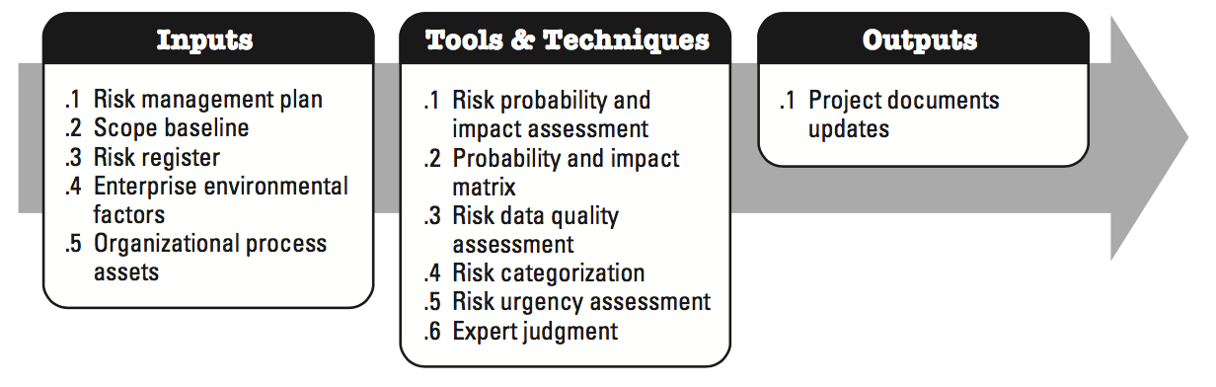
11.3 Perform Qualitative Risk Analysis
11.3 Perform Qualitative Risk Analysis — The process of prioritizing risks for further analysis or action by assessing and combining their probability of occurrence and impact.

Slide 101
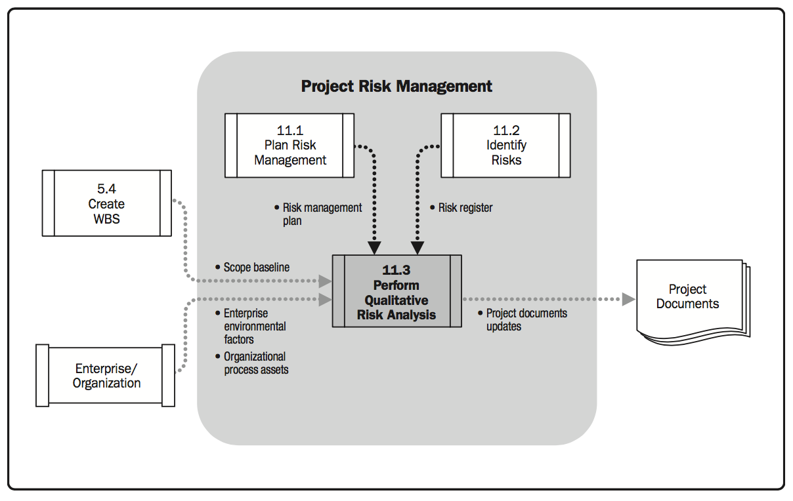
Perform Qualitative Risk Analysis Data Flow
Identify Risks

Slide 102
Perform Qualitative Risk Analysis – Inputs
Inputs
風險管理計畫書 Risk Management Plan – 提供如何辨識與分析風險。
範疇基準 Scope Baseline– 說明專案風險的潛在原因，在整體、管制帳戶及工作包的層級加以辨識追蹤。
風險登錄表 Risk Register – 記錄風險分析的結果及風險回應計畫 。
企業環境因素 –組織文化及結構、公司對風險的容忍度、可承受的風險門檻等。
組織流程資產 –提供組織的標準流程、風險分類、範本和表單、歷史資料及經驗學習等。

Slide 103
Perform Qualitative Risk Analysis – Tools & Techniques
Tools and Techniques
風險機率與衝擊評估 Risk Probability and Impact Assessment – 檢視風險有多麼可能發生（機率），若是發生，產生的衝擊有多壞（嚴重性），你可透過這些值，判斷哪些風險需要妥善的減緩計畫，哪些風險需要嚴密監控。
機率及衝擊矩陣 Probability and Impact Matrix – 此矩陣明確界定機率與衝擊的組合，將風險評等為低、中、高風險，並納入組織流程資產 。風險的評等有助於擬定風險回應。
風險資料品質評估 Risk Data Quality Assessment – 確認在風險評估中的資訊是正確的，通常引進外部專家檢查風險評估資料的正確性，是合理的。
風險分類 Risk Categorization – 將風險分類，以便想出較好的處置策略。如根據風險來源，受影響的專案工作，或其他分類標準來分類。
風險急迫性評估 Risk Urgency Assessment – 依照風險的急迫性（時間）與優先指標（重要性），來決定必須多快處理該風險，最好儘早備妥處置計畫。
專家判斷 Expert Judgment – 依賴利害關係人、顧問、或其他專家的專業，來告訴你如何辨識與分析風險。

Slide 104
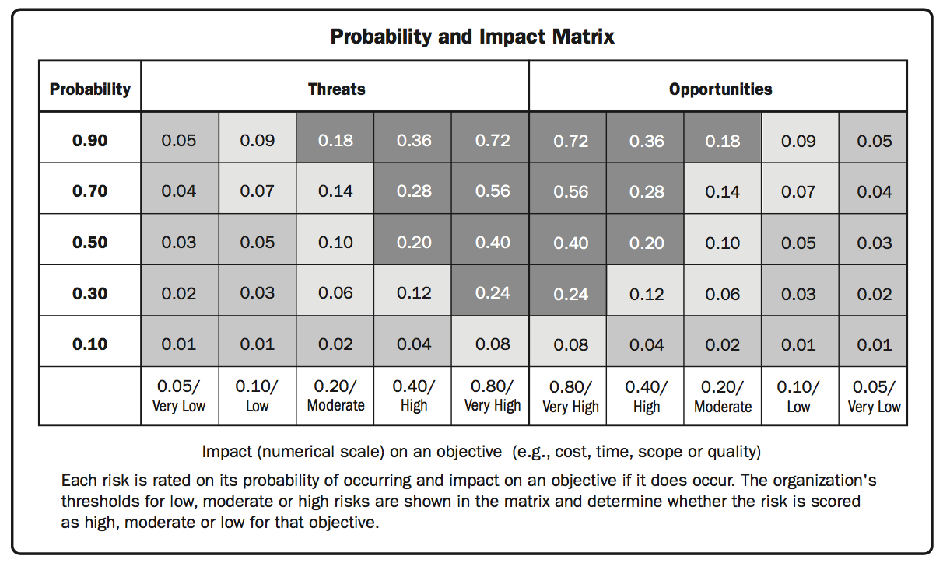
Probability and Impact Matrix

Slide 105
Perform Qualitative Risk Analysis - Output
專案文件更新 (Project Documents Updates) –可能需要更新假設事項、風險登錄表。

Slide 106
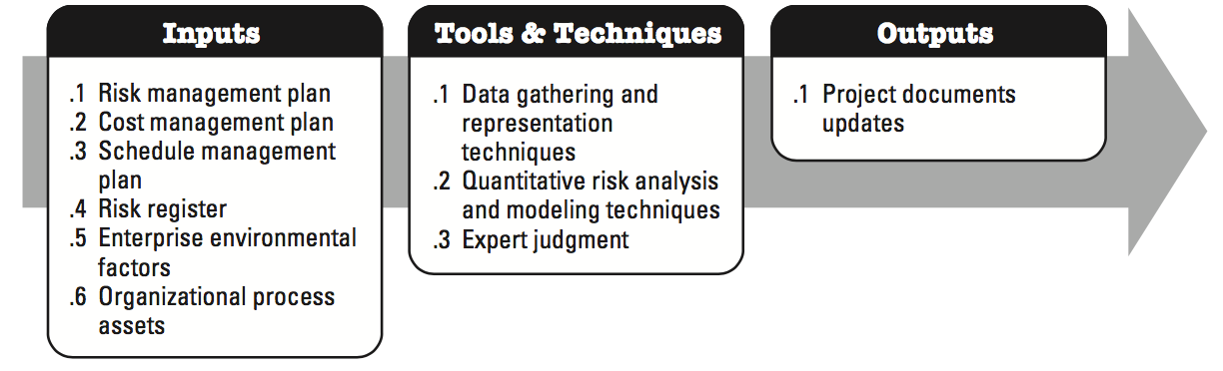
11.4 Perform Quantitative Risk Analysis
11.4 Perform Quantitative Risk Analysis — The process of numerically analyzing the effect of identified risks on overall project objectives.

Slide 107
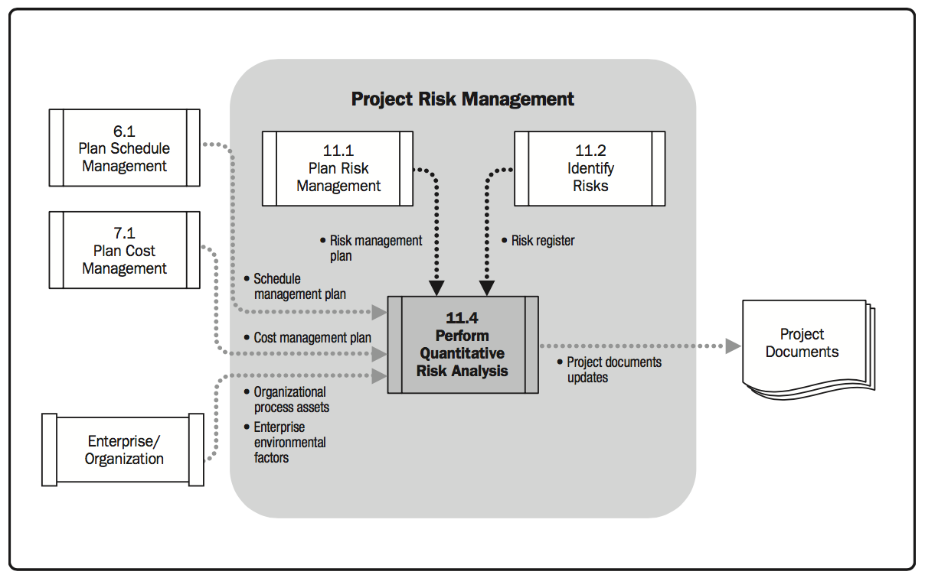
Perform Quantitative Risk Analysis Data Flow

Slide 108
Perform Quantitative Risk Analysis – Inputs
Inputs
風險管理計畫書 Risk Management Plan –如何辨識與分析風險，提供定量風險分析的指南，方法及工具 。
成本管理計畫書 Cost Management Plan – 提供活動成本估計，提供建立及管理風險準備金的指南 。
時程管理計畫書 Schedule Management Plan – 提供活動工期估計，提供建立及管理風險準備金的指南。
風險登錄表 Risk Register – 完成定性分析的風險分析表，記錄風險分析的結果及風險回應計畫 ，用於實施定量風險分析的參考點 。
企業環境因素 Enterprise Environmental Factors – 公司對風險的容忍度、可承受的風險門檻, 風險專家對類似專案的產業研究，業界或可供運用的風險資料庫等。
組織流程資產 Organizational Process Assets –提供組織的標準流程、風險分類、範本和表單、歷史資料及經驗學習等。

Slide 109
Perform Quantitative Risk Analysis– Tools & Techniques
Tools and Techniques
資料蒐集與呈現技術 Data Gathering and Representation Techniques –收集風險的量化資料。
訪談(Interviewing) – 訪談了解風險的人，建立機率與衝擊的範圍，並將估計的理由與範圍記錄下來。例如透過三點估算法，算出預算的範圍，幫你減緩稍後的風險衝擊。
機率分佈(Probability distributions) – 常用於模型建立與模擬中，代表數值不確定性。

Slide 110
Perform Quantitative Risk Analysis– Tools & Techniques
Tools and Techniques
定量風險分析及模型建立技術 Quantitative Risk Analysis and Modeling Techniques – 分析所擁有的資訊。
敏感性分析(Sensitivity analysis) –將某個變數完全隔離的情況下，檢視該變數的影響。龍捲風圖 (Tornado Diagram) 可檢視專案對於單一不確定因素的敏感度。
期望貨幣值分析(Expected Monetary Value analysis) – 透過決策樹分析(Decision Tree Analysis)，為每個決策設定發生的機率和貨幣價值，對專案過程中所有可能採取的路徑，檢驗其成本。
模型建立與模擬(Modeling and simulation) – 透過模型化的程式計算專案風險， 例如蒙地卡羅技術(Monte Carlo Technique)，根據發生的機率，隨機產生風險， 經多次計算，獲得一機率分佈，可用於成本及時程估算。
專家判斷 Expert Judgment – 依賴利害關係人、顧問、或其他專家的專業，來告訴你如何辨識與分析風險。

Slide 111

Tornado Dirgram

Slide 112

Decision Tree Dirgram

Slide 113
Perform Qualitative Risk Analysis - Output
專案文件更新 (Project Documents Updates) –可能需要風險登錄表,包括：
專案的機率分析
實現成本及時間目標的機率
量化風險優先順序清單
定量風險分析結果的趨勢

Slide 114

11.5 Plan Risk Responses
11.5 Plan Risk Responses — The process of developing options and actions to enhance opportunities and to reduce threats to project objectives.

Slide 115

Plan Risk Responses Data Flow

Slide 116
Plan Risk Responses – Inputs
Inputs
風險管理計畫書 Risk Management Plan – 提供如何辨識與分析風險、角色及責任、低／中／高風險的風險門檻。
風險登錄表 Risk Register – 記錄風險分析的結果及風險回應計畫 。

Slide 117
Plan Risk Responses – Tools & Techniques
Tools and Techniques
回應負面風險或威脅的策略 Strategies for Negative Risks or Threats – 。
規避(Avoid) – 改變專案管理計畫書，完全消除威脅，避免它發生。
移轉(Transfer) – 將威脅造成的部分或全部負面衝擊，連同回應的責任，一併轉移給第三者。
減輕(Mitigate) – 將負面風險事件的機率及衝擊，減少至可接受的門檻下。
承擔(Accept) – 當不可能消除所有威脅時，就必須承擔它。
回應正面風險或機會的策略 Strategies for Positive Risks or Opportunities – 。
開拓(Exploit) – 確保機會得以實現，消除與正面風險有關的不確定性。
分享(Share) – 將機會的部分或所有責任，分配給能為專案利益抓住該機會的第三方。
增強(Enhance) – 提高機會的發生機率及正面衝擊。
承擔(Accept) – 當機會發生時加以利用，但不積極促使其發生。

Slide 118
Plan Risk Responses – Tools & Techniques
Tools and Techniques
應變回應策略 Contingent Response Strategies – 當風險發生時會有充分的預警信號，就應該制定應變回應策略。對觸發應變回應策略的事件進行定義和追蹤。。
專家判斷 Expert Judgment – 依賴利害關係人、顧問、或其他專家的專業，來告訴你如何辨識與分析風險。

Slide 119
Plan Risk Responses - Output
專案管理計畫書更新 (Project Management Plan Updates) – 可能需要更新時程管理計畫、 成本管理計畫書 、品質管制計畫書 、人力資源管理計畫書 、 範疇，時程，成本基準等。
專案文件更新 (Project Documents Updates) –需要更新風險登錄表（增加風險回應和風險負責人）、技術文件更新 、變更申請等。

Slide 120

11.6 Control Risks
11.6 Control Risks — The process of implementing risk response plans, tracking identified risks, monitoring residual risks, identifying new risks, and evaluating risk process effectiveness throughout the project.

Slide 121

Control Risks Data Flow

Slide 122
Control Risks – Inputs
Inputs
專案管理計畫書 Project Management Plan –提供專案生命週期及每個階段的流程 、變更管理計畫(監視及控制變更)、 會受風險影響之範疇、時程及成本基準 、及利害關係人的溝通需求及方法 。
風險登錄表 Risk Register – 記錄風險分析的結果及風險回應計畫 。
工作績效資料 Work Performance Data – 提供交付標的狀態、進度、己發生的成本，與績效測量基準做比較分析，以了解專案是否偏離計畫。
工作績效報告 Work Performance Reports – 提供變異分析、實獲值資料、預測資料。

Slide 123
Control Risks – Tools & Techniques
Tools and Techniques
風險再評估 Risk Reassessment –定期安排風險評估會議，找出任何浮現的新風險，評估目前的風險是否仍成立，移除過時的風險。。
風險稽核 Risk Audits – 請外部人員檢視你的風險回應策略，判斷風險的有效性。
變異及趨勢分析 Variance and Trend Analysis – 將實際結果與計畫做比較，判斷風險是否正在發生，並利用績效資訊來審查專案執行趨勢。
技術績效衡量 Technical Performance Measurement – 比較專案的實際績效與計畫績效，其中的差異有助於預測專案成功的機率。
預備金分析 Reserve Analysis – 專案的任何時間點上，比較剩餘的預備金是否足夠因應剩餘的風險。
會議 Meetings – 透過會議討論及解決專案相關問題，每一次的進度會議都應該有風險審查的議程。

Slide 124
Control Risks - Output
工作績效資訊 Work Performance Information – 專案績效和進度報告，以了解專案是否偏離計畫。並讓每個人了解專 案如何記錄及處理風險，及預測未來專案要如何進展。
變更申請 (Change Requests) – 執行應變計畫通常會提出變更申請。
專案管理計畫書更新 (Project Management Plan Updates) – 在風險管理流程產生的變更申請，專案管理計畫書相關的子計畫皆要修訂，以反映這些變更。
專案文件更新 (Project Documents Updates) –可能需要更新專案時程、 風險登錄表 、 風險管理計畫書範本、 風險分解結構等。
組織流程資產更新 (Organizational Process Assets Updates) –更新組織的標準流程 、範本和經驗學習文件到組織流程資產。

Slide 125
1. Introduction 2 Organizations, constraints, and projects 3 The process framework: It all fits together 4 Project integration management: Getting the job done 5 Scope management: Doing the right stuff 6 Time management: Getting it done on time 7 Cost management: Watching the bottom line 8 Quality management: Getting it right 9 Human resource management: Getting the team together 10 Communications management: Getting the word out 11 Project risk management: Planning for the unknown 12 Procurement management: Getting some help 13 Stakeholder management: Keeping everyone engaged 14 Professional responsibility: Making good choices

Slide 126


Slide 127
Chapter 12 – Project Procurement Management
Project Procurement Management
Processes required to acquire goods and services from outside the organization
Discussed from the perspective of the buyer
Terms and conditions of the contract is a key input to many processes
Buyer is the customer, thus a key stakeholder
Seller’s project management team must be concerned with all processes of project management, not just their knowledge area

Slide 128

12.1 Plan Procurement Management
12.1 Plan Procurement Management —The process of documenting project procurement decisions, specifying the approach, and identifying potential sellers.

Slide 129

Plan Procurement Management Data Flow

Slide 130
Plan Procurement Management – Inputs
Inputs
專案管理計畫書 – 提供範疇基準 (專案範疇聲明、WBS、WBS字典)、及需求管理計畫書。
需求文件 – 專案需求資訊、合約及法律的要求。
風險登錄表 – 合約增加額外的風險維度，透過風險管理加以管控。
活動資源需求 – 說明應提供何種資源來完成工作。
專案時程 – 提供需求時間表或交付日期。
活動成本估算值 – 利用潛在賣方的投標書或建議書，評估費用的合理性。
利害關係人登錄表 – 提供專案參與者及其在專案中的利益。
企業環境因素 – 提供市場狀況， 市場上買得到的產品和服務， 供應商以往業績或信譽等。
組織流程資產 –提供採購政策，程序及指南、範本和表單、歷史資料及經驗學習等。

Slide 131
Plan Procurement Management – Tools & Techniques
Tools and Techniques
自製或外購分析 – 考慮資源、時間、預算的限制，做出自製或外包的決策。
專家判斷 – 從專案外部引進專家，聽取他的建議或借重他的專業。
市場調查 – 參加研討會或閱讀相關廠商的公開報告，以確定市場及特定供應商的能力。
會議 – 透過會議討論及解決專案相關問題。

Slide 132
Plan Procurement Management - Output
採購管理計畫書 (Procurement Management Plan) – 此計畫書包含：
發包工作或產品的計畫交付日期
將使用的公司標準文件
使用的合約類型，以及任何用來量測承包商績效的統計數據
專案的限制與假設
採購工作聲明 (Procurement Statement of Work) – 要發包的工作清單，這份聲明稍後會交給可能的合約夥伴。
採購文件 (Procurement Documents) – 徵求潛在賣方的建議書，文件應包含回覆格式的要求以及相關的工作與合約條款，文件的複雜及詳細程度，應與採購標的物之價格及所承受的風險成正比。

Slide 133
Plan Procurement Management - Output
商源評選準則 (Source Selection Criteria) – 透過此標準來判斷要雇用哪一個賣方。
自製或外購決策 (Make-or-Buy Decisions) – 在「自製或外購分析」之後，寫下你所知道的資訊，以便他人了解你的推論。
變更申請 (Change Requests) – 「規劃採購流程」可能導致專案管理計畫、子計畫以及其他組成部分提出變更申請。
專案文件更新 (Project Documents Updates) –可能需要更新需求文件、需求追溯矩陣、風險登錄表。

Slide 134
Plan Procurement Management - Contract Types
固定價款合約 Fixed Price Contracts
絶對固定價款合約(Firm Fixed Price Contracts, FFP)
固定價款外加獎金合約(Fixed Price Incentive Fee Contracts, FPIF)
固定價款外加物價調整合約(Fixed Price with Economic Price Adjustment Contracts, FP-EPA)
成本補償合約 Cost Reimbursable Contracts
成本外加固定服務費合約(Cost Plus Fixed Fee Contracts, CPFF)
成本外加獎勵金合約(Cost Plus Incentive Fee Contracts, CPIF)
成本外加獎金合約(Cost Plus Award Fee Contracts, CPAF)
工時加材料合約 Time and Material Contracts, T&M
較高風險 <-------------(對買方）-------------->較低風險
CPAF, CPIF, CPFF ----- T&M ----- FPEPA, FPIF, FP
較低風險 <-------------(對賣方）-------------->較高風險

Slide 135

12.2 Conduct Procurements
12.2 Conduct Procurements —The process of obtaining seller responses, selecting a seller, and awarding a contract.

Slide 136

Conduct Procurements Data Flow

Slide 137
Conduct Procurements – Inputs
Inputs
採購管理計畫書 – 提供採購管理流程。
採購文件 – 合約或其他協議，有助於稽核追蹤。
商源評選準則 – 提供供應商的能力，生產力，交付日期，產品成本，生命週期成本，技術知識及合約的處理方法。
賣方建議書 – 投標人(賣方)回覆採購文件所撰寫的建議文件。
專案文件 – 提供風險登錄表 。
自製或購買決策 – 利用潛在賣方的投標書或建議書，評估費用的合理性。
採購工作條款 – 規格、需求數量、品質水準、性能資料、期間的績效、工作地點及其他要求。
組織流程資產 – 提供採購政策，程序及指南、合格的賣家清單、歷史資料及經驗學習等。

Slide 138
Conduct Procurements – Tools & Techniques
Tools and Techniques
投標人會議 – 讓供應商齊聚一堂，詢問與合約有關的問題，確保彼此都能公平競爭。
建議書評估技術 – 依賣方建議書中對採購需求的回覆，使用採購文件所定義的加權標準來評選。
獨立估價 – 尋求第三方的協助，找出合理的估計值。
專家判斷 – 從專案外部引進專家，聽取他的建議或借重他的專業。
廣告 – 廣告有時是跟買方接觸的最佳管道，政府採購大部分會要求公告。
分析技術 – 辨識供應商提供最終結果的能力。
採購協商 – 與供應商討論合約相關內容，如責任、變更權限、適用條款及法律、技術及營運管理方法、所有權、合約融資、技術解決方案、總時程、付款方式及價格等。

Slide 139
Conduct Procurements - Output
選定賣方(Selected Sellers) – 確認得標廠商。
協議 (Agreements) – 簽訂對買賣雙方均具有法律約束力的協議。
資源行事曆 (Resource Calendars) – 取得賣方的資源，更新人員管理計畫書。
變更申請 (Change Requests) – 任何計劃調整都要申請變更。
專案管理計畫書更新 (Project Management Plan Updates) – 進行協商時，可能會對計畫做某些調整。
專案文件更新 (Project Documents Updates) –可能需要更新需求文件、需求追溯矩陣、風險登錄表。

Slide 140

12.3 Control Procurements
12.3 Control Procurements —The process of managing procurement relationships, monitoring contract performance, and making changes and corrections as appropriate.

Slide 141

Control Procurements Data Flow

Slide 142
Control Procurements – Inputs & Tools
Inputs
採購管理計畫書 – 提供採購管理流程。
採購文件 – 採購合約及工作條款。
協議– 提供買賣雙方的權利及義務。
核准的變更申請– 合約條款及條件的修改。
工作績效報告– 賣家發展的技術文件及其他交付資訊，及工作進度報告。
工作績效資料– 滿足品質標準的程度，已發生的成本。
Tools and Techniques
合約變更控制系統 – 定義變更合約的流程。
採購績效審查 – 審查賣方是否在規定的成本及時程內，完成專案範疇及品質，與工作有關。
檢驗及稽核 – 驗證賣方的工作流程或交付標的是否符合合約的規範，與交付物有關。
績效報告 – 由賣方提供執行合約的現況。
付款系統 –買方付款給賣方的機制 。
訴求管理 – 當買賣雙方有爭議時，應依照合約的解釋解決爭議。
記錄管理系統 – 管理合約，採購文件及記錄，和將其歸檔的系統。

Slide 143
Control Procurements - Output
工作績效資訊 (Work Performance Information) – 提供辨識現有或潛在問題的依據，追踨期望從供應商收到的交付標的，有助於處理與供應商發生的糾紛 。
變更申請 (Change Requests) –任何計劃調整都要申請變更。
專案管理計畫書更新 (Project Management Plan Updates) –進行協商時，可能會對計畫做某些調整。
專案文件更新 (Project Documents Updates) –可能需要更新採購文件、 往來信函、支付計畫及要求、賣方績效評估文件 。
組織流程資產更新 (Organizational Process Assets Updates)–更新採購檔案、 交付標的的允收、 經驗學習文件到組織流程資產。

Slide 144

12.4 Close Procurements
12.4 Close Procurements —The process of completing each project procurement.

Slide 145

Close Procurements Data Flow

Slide 146
Close Procurements – Inputs & Tools
Inputs
採購管理計畫書 – 提供結束採購的細節及指南。
採購文件 – 合約時程、範疇、品質及成本的績效資訊，和合約變更文件，支付記錄，檢驗結果。
Tools and Techniques
採購稽核 – 從「規劃採購管理」到「控制採購」等採購流程的結構化審查。
採購談判 – 透過談判公平解決全部未決議題，求償及爭議等問題。當談判無法解決時，可以嘗試用調解(mediation)或仲裁(arbitration)等替代 爭議解決方案(ADR)。如果上述方法皆無效，則付諸法庭訴訟。
記錄管理系統 – 管理合約，採購文件及記錄，和文件歸檔。

Slide 147
Close Procurements - Output
結束採購 (Closed Procurements) – 提供正式的書面通知給賣方 。
組織流程資產更新 (Organizational Process Assets Updates) –更新採購檔案、 交付標的的允收、 經驗學習文件到組織流程資產。

Slide 148
1. Introduction 2 Organizations, constraints, and projects 3 The process framework: It all fits together 4 Project integration management: Getting the job done 5 Scope management: Doing the right stuff 6 Time management: Getting it done on time 7 Cost management: Watching the bottom line 8 Quality management: Getting it right 9 Human resource management: Getting the team together 10 Communications management: Getting the word out 11 Project risk management: Planning for the unknown 12 Procurement management: Getting some help 13 Stakeholder management: Keeping everyone engaged 14 Professional responsibility: Making good choices

Slide 149


Slide 150

13.1 Identify Stakeholders
13.1 Identify Stakeholders—The process of identifying the people, groups, or organizations that could impact or be impacted by a decision, activity, or outcome of the project; and analyzing and documenting relevant information regarding their interests, involvement, interdependencies, influence, and potential impact on project success.

Slide 151

Identify Stakeholders Data Flow

Slide 152
Identify Stakeholders - Inputs and Tools
Inputs
專案核准書 – 高層次的專案說明及專案工作說明書(SOW)的產品特徵。
採購文件– 合約所列的任何供應商或合作廠商，皆是利害關係人清單的一部分。
企業環境因素 – 公司如何運作，包括組織文化及結構，市場狀況等。
組織流程資產 – 公司在常態下如何執行專案的結果，包括公司政策及程序，歷史資料及經驗學習等。
Tools & Techniques
專家判斷 – 從專案外部引進專家，聽取他的建議或借重他的專業。
會議 – 透過會議討論及解決專案相關問題。
利害關係人分析 – 辨識利害關係人的利益、期望和影響力，並與專案目的相聯結。分析步驟如下：
辨識專案所有潛在的利害關係人
分析利害關係人對專案的潛在影響或支持，並給予分類及排序
評估利害關係人在不同情況下的反應或回應

Slide 153
Identify Stakeholders - Output
Outputs
利害關係人分析登記簿 – 說明利害關係人會從專案中獲得什麼，好讓你能夠幫助他們看到專案的價值。登記簿包含：
名稱 – 利害關係人姓名
責任 – 利害關係人的角色及職掌
需求 – 希望從專案得到什麼
期望 – 什麼事應該實際發生
分類 – 告訴你利害關係人屬於內部或外部，是專案的支持者、抗拒者、或是中性的參與者。

Slide 154

13.2 Plan Stakeholder Management
13.2 Plan Stakeholder Management—The process of developing appropriate management strategies to effectively engage stakeholders throughout the project life cycle, based on the analysis of their needs, interests, and potential impact on project success.

Slide 155

Plan Stakeholder Management Data Flow

Slide 156
Plan Stakeholder Management - Inputs and Tools
Inputs
專案管理計畫書 – 監控專案的基礎，讓利害關係人充分掌握專案執行狀況。
利害關係人分析登記簿 – 利害關係人清單, 規劃利害關係人適當地參與專案 。
企業環境因素 – 公司如何運作，包括組織文化及結構，市場狀況等。
組織流程資產 – 公司在常態下如何執行專案的結果，包括公司政策及程序，歷史資料及經驗學習等。
Tools & Techniques
專家判斷 – 從專案外部引進專家，聽取他的建議或借重他的專業。
會議 – 透過會議討論及解決專案相關問題。
利害關係人分析 – 辨識利害關係人目前的參與程度及期望的參與程度。 參與的程度有：
未察覺 (Unaware)
抗拒 (Resistant)
中立 (Neutral)
支持 (Supportive)
領導 (Leading)

Slide 157
Plan Stakeholder Management - Output
Outputs
專案文件更新 – 更新專案時程、利害關係人登記簿、或利害關係人管理策略。
利害關係人管理計畫書 – 說明利害關係人會從專案中獲得什麼，包含：
利害關係人管理計畫書 - 參與分析矩陣
利害關係人溝通需求 – 散佈資訊給誰及頻率
利害關係人 | 未察覺 | 抗拒 | 中立 | 支持 | 領導
利害關係人-1 |  |  |  | 目前 | 希望
利害關係人-2 |  |  | 目前 | 希望
利害關係人 | 需要的資訊類型 | 頻率
利害關係人-1 | 進度會議、議題審查 | 每日
利害關係人-2 | 進度會議、議題審查 | 每週

Slide 158

13.3 Manage Stakeholder Engagement
13.3 Manage Stakeholder Engagement—The process of communicating and working with stakeholders to meet their needs/expectations, address issues as they occur, and foster appropriate stakeholder engagement in project activities throughout the project life cycle.

Slide 159

Manage Stakeholder Engagement Data Flow

Slide 160
Manage Stakeholder Engagement - Inputs and Tools
Inputs
溝通管理計畫書 – 管理利害關係人溝通的需求、方式和傳達管道。
利害關係人管理計畫書 – 與利害關係人溝通的方法及技術。
變更紀錄 – 專案執行過程中所發生的變更紀錄。
組織流程資產 – 公司在常態下如何執行專案的結果，包括公司政策及程序，歷史資料及經驗學習等。
Tools & Techniques
溝通方法 – 使用推播 (push)、拉進 (pull) 與互動 (interactive) 的方式，讓利害關係人保持暢通的資訊傳達。
人際關係技巧 – 運用柔性技巧 (soft skill)，讓每個人的工作保持在正軌上，並朝相同的目標邁進。
管理技巧– 收集專案重要資訊，並且利用它產生有關如何請專案保持在正軌的資訊。

Slide 161
Manage Stakeholder Engagement - Output
Outputs
議題紀錄 – 專案進行期間所出現的議題，必須讓利害關係人知道。
變更請求 – 牽涉到利害關係人溝通的專案計畫書或其他文件之變更。
專案管理計畫書更新 – 核准的變更實際上必須增加到專案管理計畫中。
專案文件更新 – 更新有關溝通程序之專案文件，如利害關係人登記簿或議題紀錄。
組織流程資產更新 – 任何與利害關係人溝通的經驗學習都要增加到組織流程資產中。

Slide 162

13.4 Control Stakeholder Engagement
13.4Control Stakeholder Engagement—The process of monitoring overall project stakeholder relationships and adjusting strategies and plans for engaging stakeholders.

Slide 163

Control Stakeholder Engagement Data Flow

Slide 164
Control Stakeholder Engagement - Inputs and Tools
Inputs
專案管理計畫書 – 監控專案的基礎，讓利害關係人充分掌握專案執行狀況。
議題紀錄 – 專案進行期間所出現的議題，必須讓利害關係人知道。
工作績效資料 – 關於專案進展的所有數據。
專案文件 – 有關溝通程序之專案文件，是查詢專案訊息的第一個地方。
Tools & Techniques
專家判斷 – 從專案外部引進專家，聽取他的建議或借重他的專業。
會議 – 透過會議討論及解決專案相關問題。
資訊管理系統 – 存放專案績效報告，如成本、進度、和範疇報告。

Slide 165
Control Stakeholder Engagement - Output
Outputs
工作績效資訊 – 經過分析的工作績效資料。
變更請求 –牽涉到利害關係人溝通的專案計畫書或其他文件之變更。
專案文件更新 –更新有關溝通程序之專案文件，如利害關係人登記簿或議題紀錄。
專案管理計畫書更新 – 核准的變更實際上必須增加到專案管理計畫中。
組織流程資產更新 – 任何與利害關係人溝通的經驗學習都要增加到組織流程資產中。

Slide 166
1. Introduction 2 Organizations, constraints, and projects 3 The process framework: It all fits together 4 Project integration management: Getting the job done 5 Scope management: Doing the right stuff 6 Time management: Getting it done on time 7 Cost management: Watching the bottom line 8 Quality management: Getting it right 9 Human resource management: Getting the team together 10 Communications management: Getting the word out 11 Project risk management: Planning for the unknown 12 Procurement management: Getting some help 13 Stakeholder management: Keeping everyone engaged 14 Professional responsibility: Making good choices

Slide 167
Chapter 14 - Professional Responsibility
遵守所有的法律、法規、與公司政策
公平且尊重地對待每個人
尊敬你所處的環境與社會
透過寫作、演說、跟其他專案經理分享專案經驗
持續學習，改善你的專案管理能力
尊重他人的文化
尊重著作權法
誠實地對待專案裡的每個人

Slide 168
Reference
PMBOK® Guide 5th Edition
Head First PMP
PMP Certification Study Guide
Project Management Doc Templates
Kris 長宏專案管理學院 - 專案管理十大知識領域
Ethan's Information radiators

Slide 169
THANKS!

